Slide 1

Kartendeck
zum Praxisleitfaden
„Lernen mit mobilen Endgeräten in Förderschulen“

Slide 2

Zielsetzung
Die Einführung und Umsetzung einer Ausstattung mit mobilen Endgeräten ist ein komplexer Schulentwicklungsprozess, welcher Auswirkungen auf alle Bereiche von Schule nach sich zieht. Damit die intendierten Ziele der Unterrichtsentwicklung sicher erreicht werden können, muss der Prozess im Vorfeld sehr genau geplant werden. Hierbei ist es von großer Bedeutung, dass die gesamte Schulgemeinschaft von Anfang an miteinbezogen wird und der gesamte Prozess transparent gestaltet wird.
Daher ist es sinnvoll, alle notwendigen Prozessschritte zu identifizieren (1), den Ist-Stand systematisch zu erfassen (2) und in einer „Planungsmatrix“ (3) zu veranschaulichen.
Zur Unterstützung dieser Prozessplanung wurde von Dr. Stefan Fischer (mBdB Gymnasien Obb.-West) zusammen mit den Innovationsteams der Gymnasien in Oberbayern (West, Muc, Ost) das vorliegende Kartendeck entwickelt und für die Förderschule angepasst. Dies kann sowohl zur Prozessbegleitung als auch als Hilfestellung für die Steuergruppen vor Ort eingesetzt werden.
Das Kartendeck bietet auf unterschiedlichen
Ebenen Unterstützung:
Kompakte Darstellung
Zeitliche Verortung der Umsetzungsschritte
Bedarfsanalyse
Möglichkeit der Weiterarbeit

Slide 3
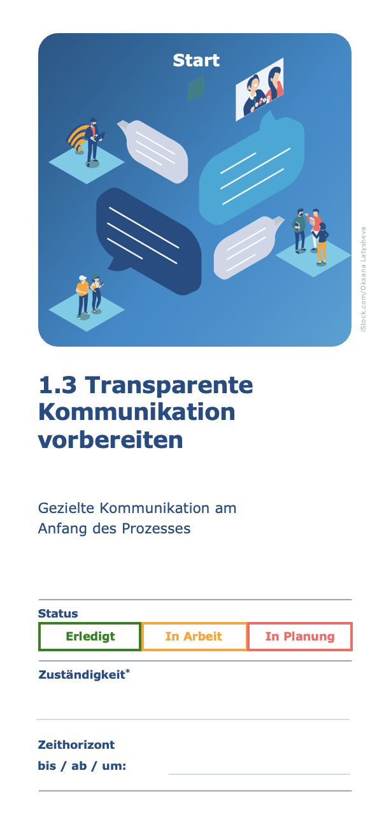
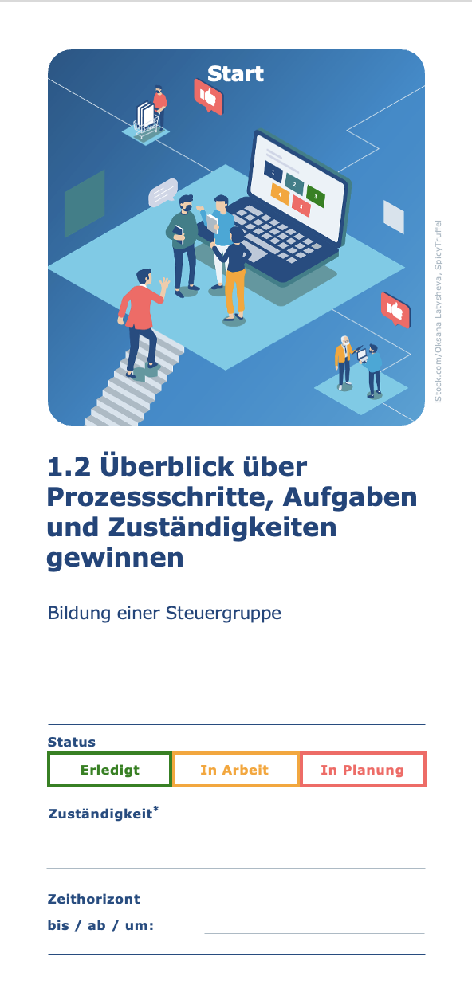
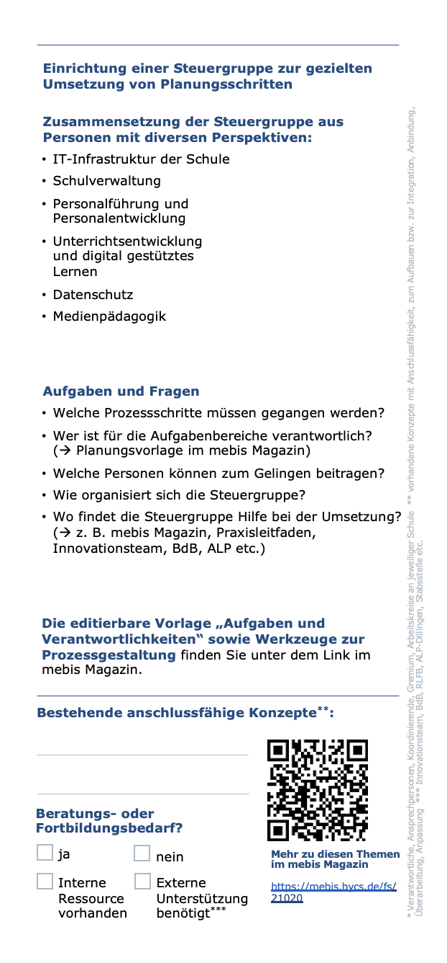
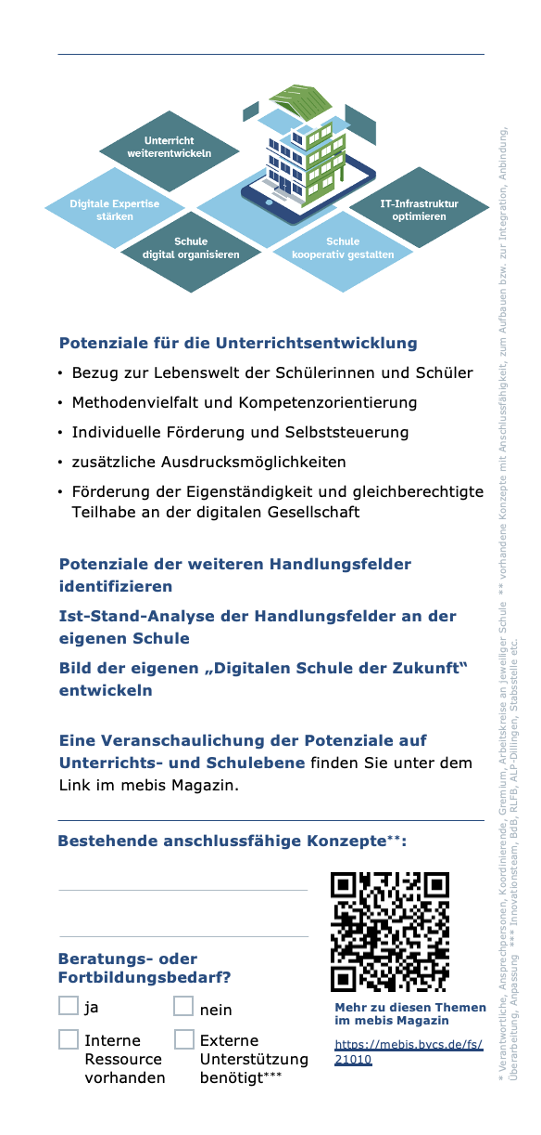
Kompakte Darstellung
Das Kartendeck bietet eine einfache Möglichkeit, die notwendigen Prozessschritte schnell zu identifizieren. Die Karten verschaffen einen Überblick über die einzelnen Schritte und enthalten QR-Codes, die direkt zu weiterführenden Informationen leiten.

Slide 4

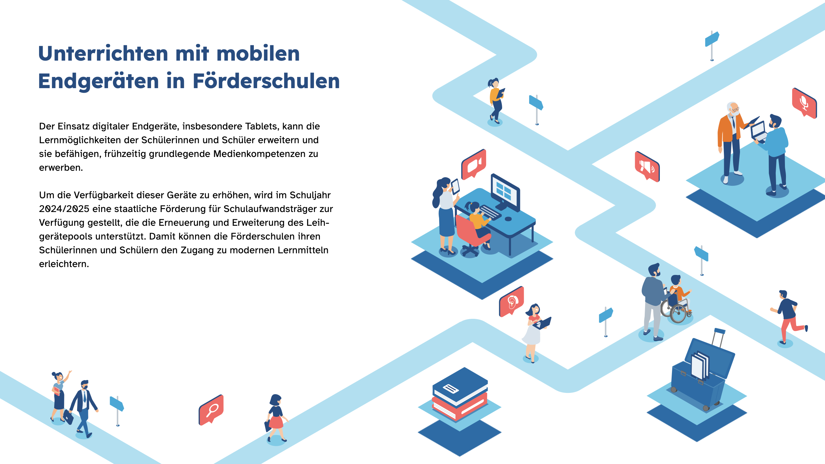
Praxisleitfaden und Kartendeck
Der Praxisleitfaden bietet Förderschulen Unterstützung bei der systematischen Einführung des Lernens und Lehrens mit mobilen Endgeräten.
In fünf Schritten werden die Schulen bei der schulinternen Vorbereitung und Umsetzung begleitet, beginnend mit ersten konzeptionellen Überlegungen, Entscheidungen zur Ausstattung, der Schaffung geeigneter Rahmenbedingungen und der Planung der Geräteeinführung bis hin zum Einsatz der Geräte im Unterricht. Den Leitfaden hierzu finden Sie im mebis Magazin unter:
https://mebis.bycs.de/fs
Das vorliegende Kartendeck ist ergänzend dazu ein Werkzeug zur inhaltlichen und strukturellen
Prozessgestaltung und -begleitung, mit welchem die wesentlichen Schritte des Leitfadens in einer anderen Darstellungsform abgebildet werden können.

Slide 5
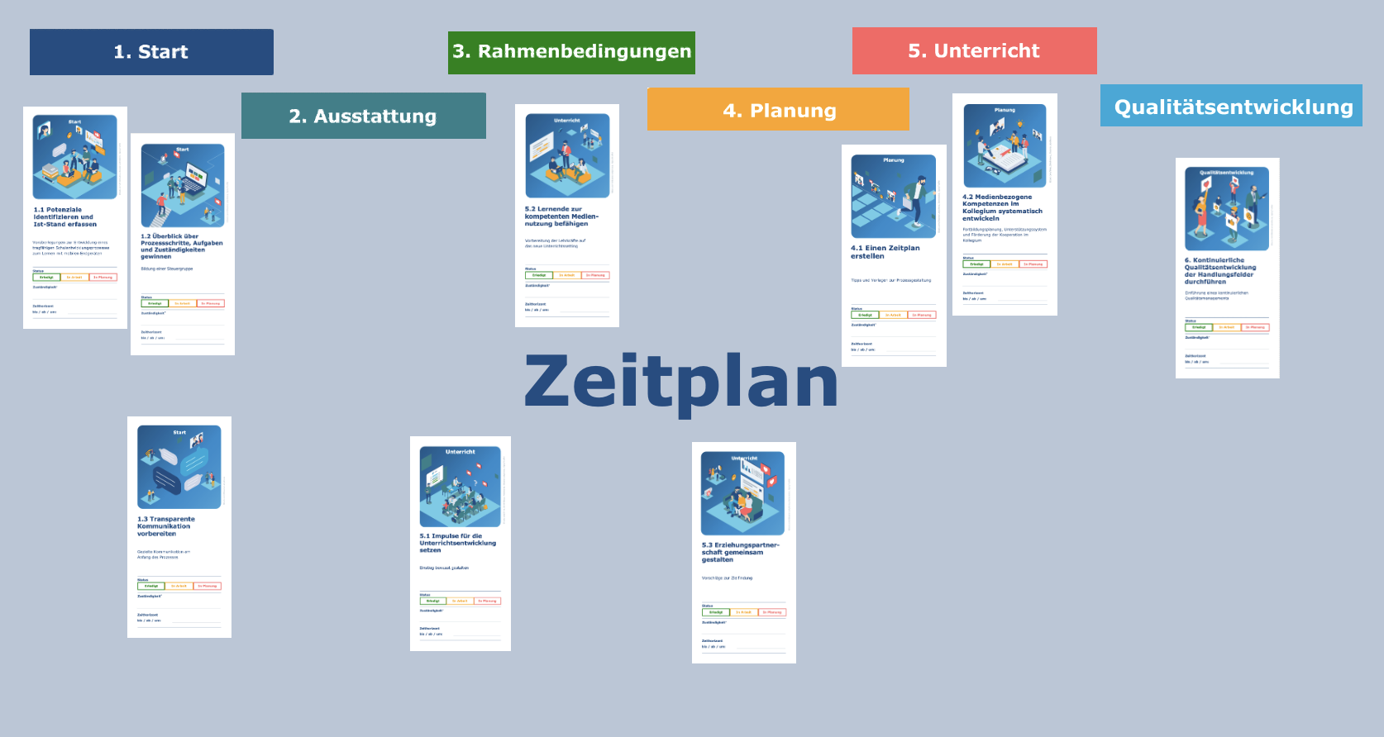
Zeitliche Verortung
Um einen zeitlichen Überblick zu gewinnen, können die Karten flexibel auf einem Zeitstrahl verortet werden. Diese Visualisierung zeigt auf, zu welchem Zeitpunkt ein Prozessschritt jeweils verwirklicht werden kann.

Slide 6
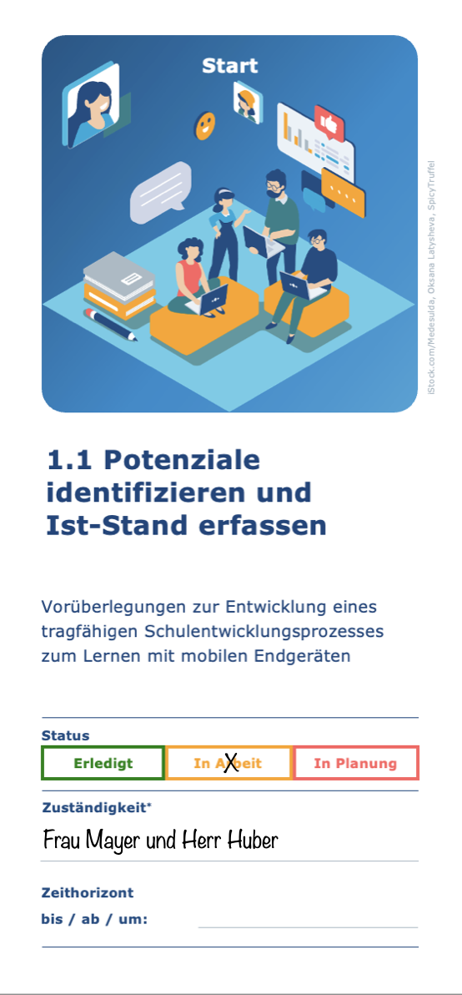
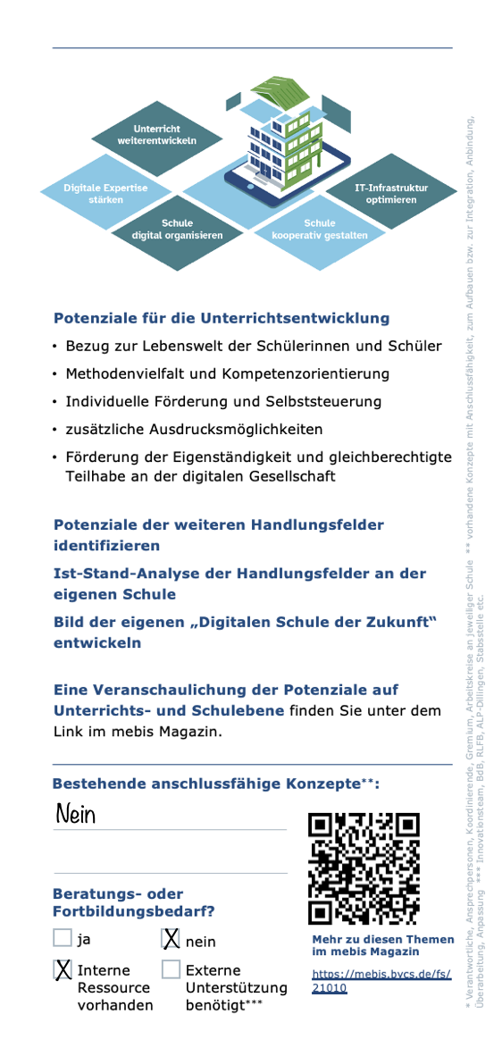
Bedarfsanalyse
Die Vorderseite der Karten bieten die Möglichkeit, den Ist-Stand einzuschätzen und die zugeteilten Verantwortlichkeiten sowie den Zeithorizont festzuhalten. Auf der Rückseite können bereits bestehende Konzepte sowie der Unterstützungs- und Vernetzungsbedarf erfasst werden.
Hintergrundinformationen
zum Thema
Ist-Stand
Bestehende Konzepte
Verantwortlichkeiten
Unterstützungs-
und Vernetzungsbedarf
Zeithorizont

Slide 7
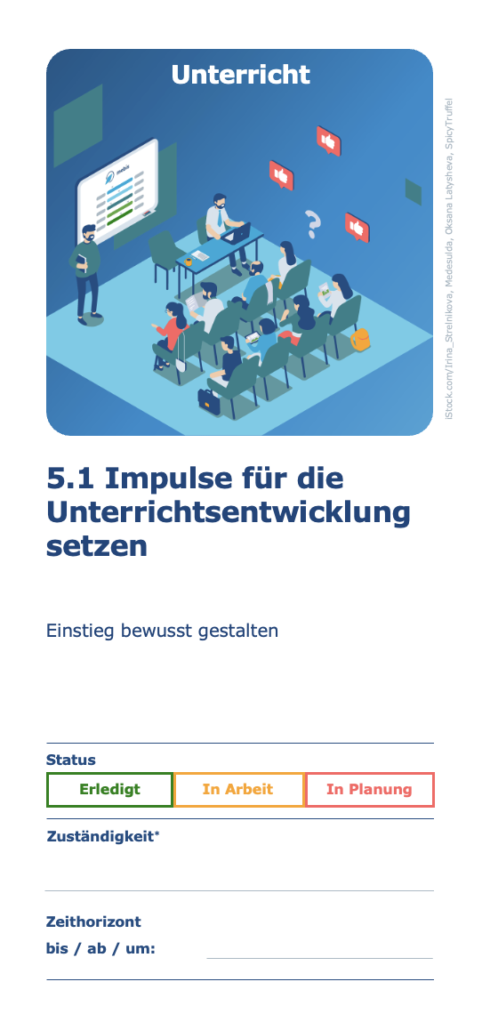
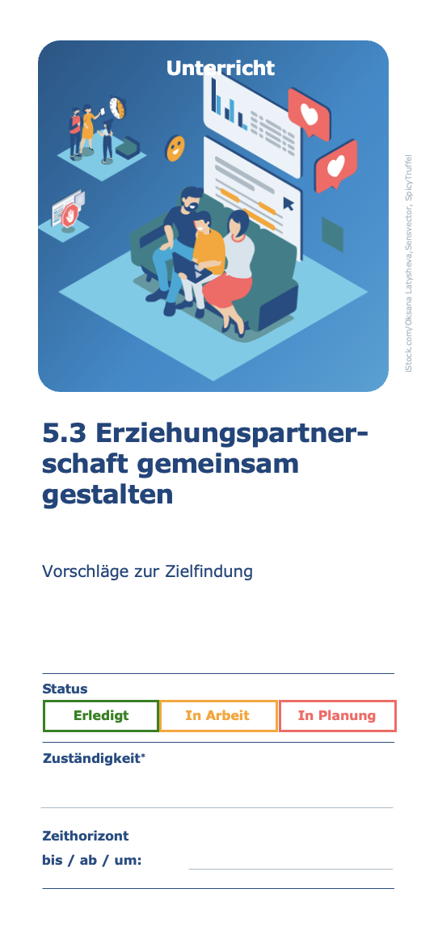
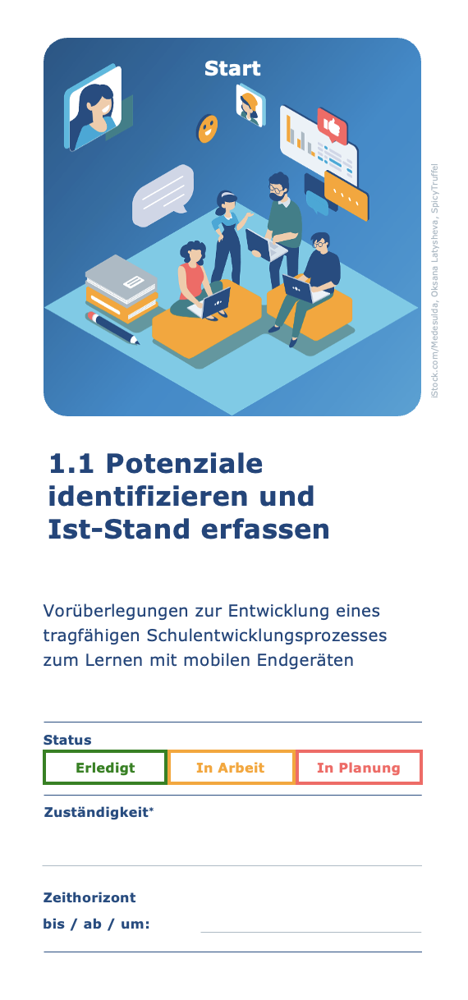
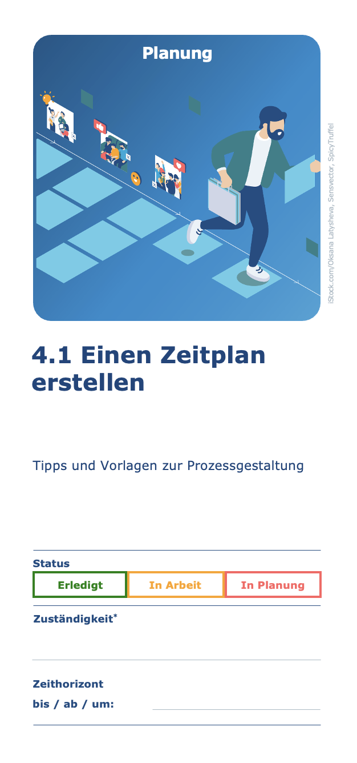
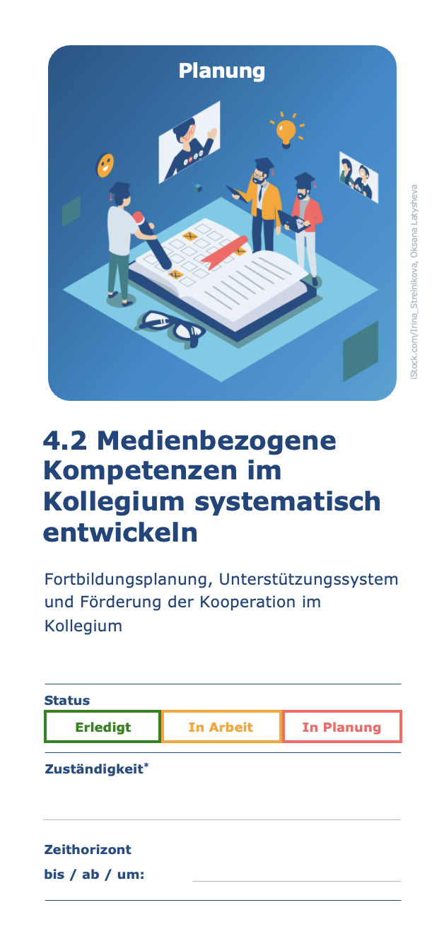
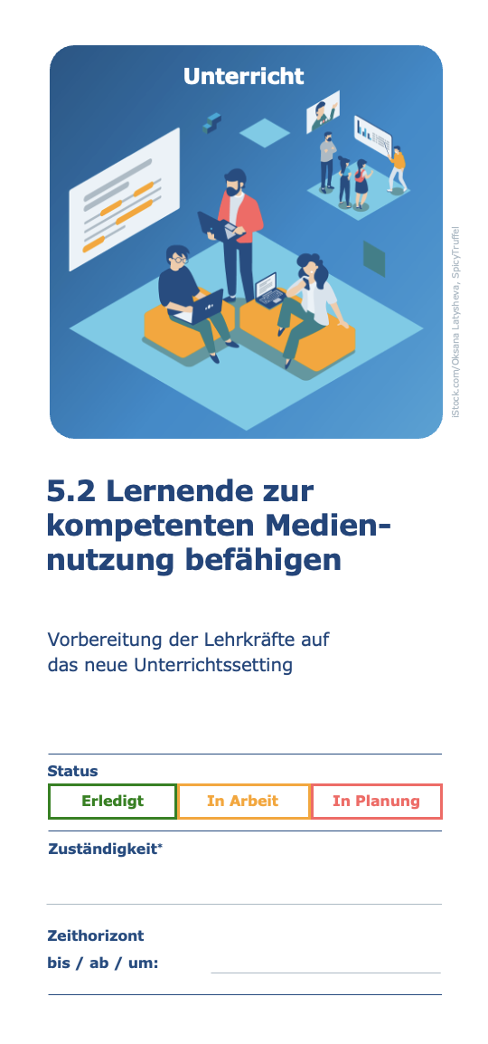
Möglichkeit der Weiterarbeit
Als Ergebnissicherung können die ausgewählten Prozessschritte in eine Planungsmatrix überführt werden.
Planungsmatrix
Planungsmatrix nach Priorisierung
In Planung
In Arbeit
Erledigt
In Planung
In Arbeit
Erledigt
niedrig
mittel
hoch

Slide 8
Ablauf der Prozessplanung
Positionieren Sie die fünf Schritte entlang eines Zeitstrahls.
Überblick verschaffen: Wählen Sie in Ihrem Team jeweils eine der
19 bzw. falls Sie die Erweiterungskarten verwenden 29 Karten aus, lesen Sie den Titel vor und klären Sie Fragen dazu kurz im Gespräch. Ordnen Sie die Karten einem der fünf Schritte zu und bringen Sie diese in eine grobe Reihenfolge.
Reflektieren und konkretisieren: Nehmen Sie sich die Karten jetzt noch einmal einzeln vor und ergänzen Sie diese im Gespräch mit schulspezifischen Informationen. Bringen Sie dabei Ihre unterschiedlichen Perspektiven und Expertisen ein:
  Status Quo: erledigt, in Arbeit oder in Planung
  Zuständigkeit, Ansprechpersonen an der Schule
  Bestehende, anschlussfähige Konzepte zum Thema
  Interner oder externer Beratungs- und Unterstützungsbedarf
Definieren Sie Meilensteine für die kommenden Wochen, Monate, Halbjahre und notieren Sie realistische, vorläufige Zeithorizonte für die einzelnen Schritte auf den Karten.
Dokumentation: Fotografieren Sie den Zeitstrahl bzw. Zeitplan Ihrer Schule.
Weiterarbeit: Überführen Sie das Ergebnis in eine Planungsmatrix.
Externe Unterstützung: Kontaktieren Sie nach Bedarf Ihr
Innovationsteam bezüglich möglicher Unterstützungsangebote.
Legende: Erläuterungen (im Gespräch, Legende auf Ablaufplan):
* Verantwortliche, Ansprechpersonen, Koordinierende, Gremium,
Arbeitskreise an jeweiliger Schule
** vorhandene Konzepte mit Anschlussfähigkeit, zum Aufbauen bzw. zur Integration,
Anbindung, Überarbeitung, Anpassung
*** Innovationsteam, BdB, RLFB, ALP-Dillingen, Stabsstelle etc.

Slide 9

Es geht los!
Karten für den Zeitplan
Inhalt:
Fünf Karten (Start, Ausstattung, Rahmenbedingungen, Planung, Unterricht) für die fünf einzelnen Schritte sowie die Qualitätsentwicklung als grobe Timeline
Vorbereitung:
Karten einseitig farbig ausdrucken und mit einem Papierschneider ausschneiden
Inhalt:
Fünf Karten (Start, Rahmenbedingungen, Gerätebeschaffung, Planung, Unterricht) für die fünf einzelnen Schritte sowie die Qualitätsentwicklung als grobe Timeline
Vorbereitung:
Karten einseitig farbig ausdrucken und mit einem Papierschneider ausschneiden
Bitte beachten Sie:
Hier nur einseitig
ausdrucken!

Slide 10
1. Start
2. Ausstattung
3. Rahmenbedingungen

Slide 11
4. Planung
5. Unterricht
Qualitätsentwicklung

Slide 12

Es geht weiter!
Karten für die Teilbereiche
Inhalt:
19 Karten für die 29 Teilbereiche der fünf einzelnen Schritte sowie 6 Karten für die Qualitätsentwicklung
Vorbereitung:
Karten farbig beidseitig über die kurze Seite ausdrucken und mit einem Papierschneider ausschneiden
Bitte beachten Sie:
Hier beidseitig über
die kurze Seite
drucken!

Slide 13



Start
Start
Start
iStock.com/Medesulda, Oksana Latysheva, SpicyTruffel
iStock.com/Oksana Latysheva, SpicyTruffel
iStock.com/Oksana Latysheva
1.1 Potenziale identifizieren und
Ist-Stand erfassen
1.2 Überblick über Prozessschritte, Aufgaben und Zuständigkeiten
gewinnen
1.3 Transparente Kommunikation
vorbereiten
Vorüberlegungen zur Entwicklung eines tragfähigen Schulentwicklungsprozesses zum Lernen mit mobilen Endgeräten
Bildung einer Steuergruppe
Gezielte Kommunikation am
Anfang des Prozesses

Slide 14
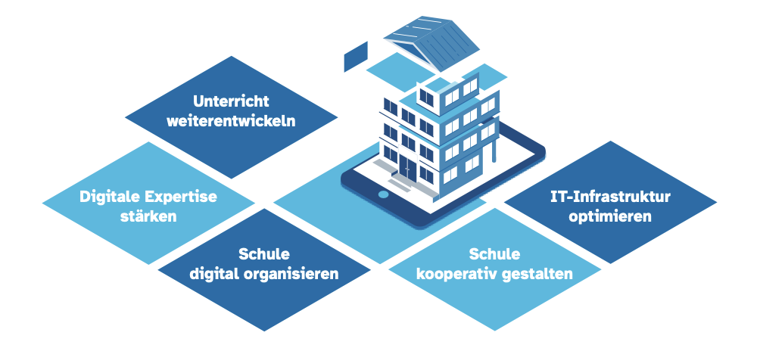
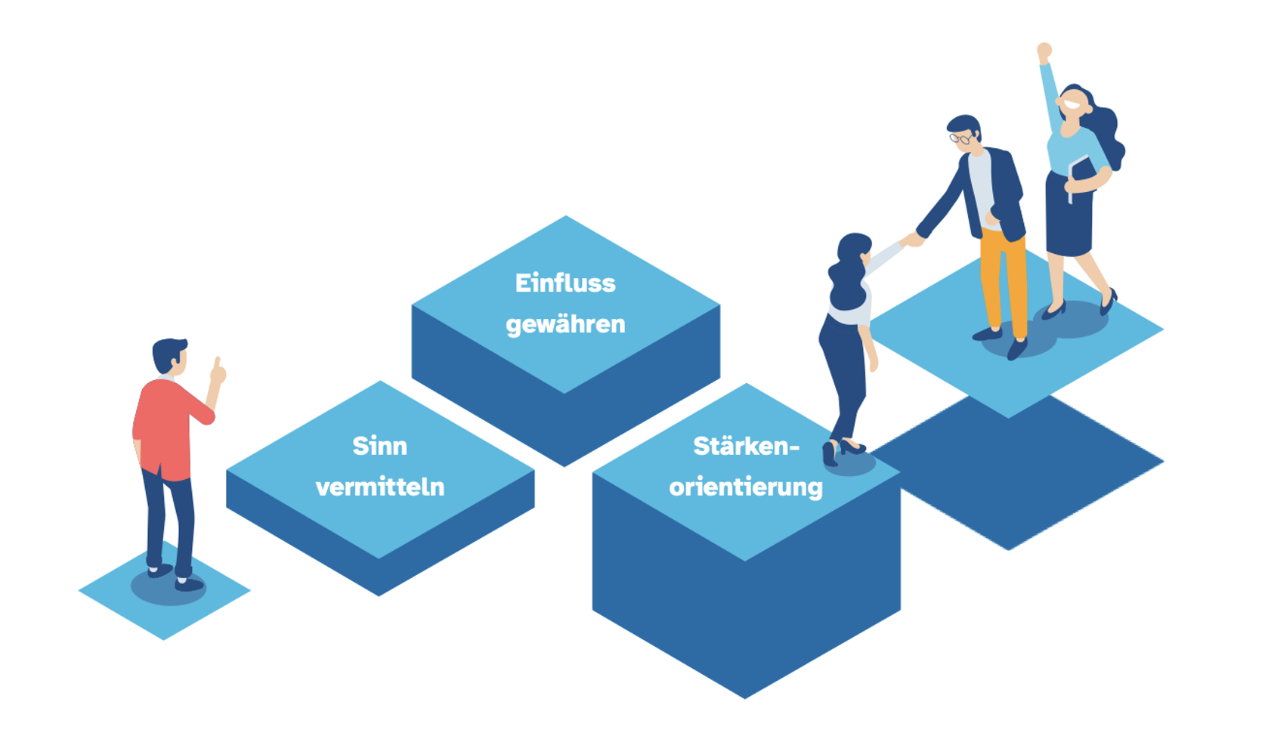
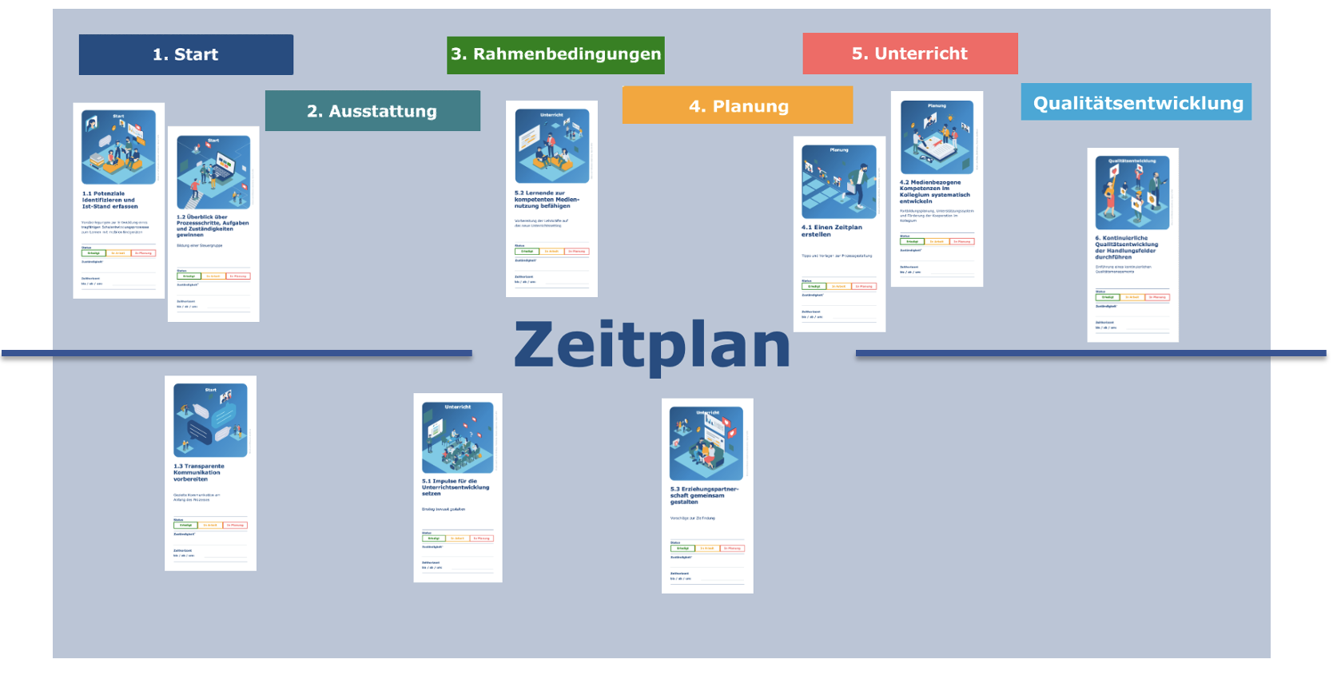



Einbindung von erweiterter Schulgemeinschaft:
Lernende, Lehrende, Erziehungsberechtigte, Schulaufwandsträger, relevante Gremien
Sinn vermitteln (z. B. Potenziale benennen, klare Position beziehen, Fortschritte/Erfolge sichtbar machen)
Einfluss gewähren (z. B. in den Veränderungsprozess einbeziehen, Gestaltungsmöglichkeiten einräumen),
Sich auf die Stärken und Potenziale des Kollegiums fokussieren
Informationsangebot für Lernende und
Eltern schaffen
Spezifische Veränderungen mit den Beteiligten reflektieren
Impulse, Argumentationshilfen und Tipps finden Sie unter dem Link im mebis Magazin.
Einrichtung einer Steuergruppe zur gezielten Umsetzung von Planungsschritten
Aufgaben und Fragen
Welche Prozessschritte müssen gegangen werden?
Wer ist für die Aufgabenbereiche verantwortlich?
(→ Planungsvorlage im mebis Magazin)
Welche Personen können zum Gelingen beitragen?
Wie organisiert sich die Steuergruppe?
Wo findet die Steuergruppe Hilfe bei der Umsetzung? (→ z. B. mebis Magazin, Praxisleitfaden, Innovationsteam, BdB, ALP etc.)
Werkzeuge zur Prozessgestaltung nutzen
Die editierbare Vorlage „Aufgaben und Verantwortlichkeiten“ sowie Werkzeuge zur Prozessgestaltung finden Sie unter dem Link im mebis Magazin.
Potenziale für die Unterrichtsentwicklung
Veranschaulichung
Bezug zur Lebenswelt der Schülerinnen und Schüler
Methodenvielfalt zur Variation der Lehr- und Lernmethode
Individualisiertes Lernen
Kompetenzorientierte Aufgabenformate & intelligentes Üben
Förderung der Eigenständigkeit und gleichberechtigten Teilhabe an der digitalen Gesellschaft
Potenziale der weiteren Handlungsfelder identifizieren
Ist-Stand-Analyse der Handlungsfelder an der eigenen Schule
Bild der eigenen „Schule in einer digitalen Welt“ entwickeln
Eine Veranschaulichung der Potenziale auf Unterrichts- und Schulebene finden Sie unter dem Link im mebis Magazin.
* Verantwortliche, Ansprechpersonen, Koordinierende, Gremium, Arbeitskreise an jeweiliger Schule ** vorhandene Konzepte mit Anschlussfähigkeit, zum Aufbauen bzw. zur Integration, Anbindung, Überarbeitung, Anpassung *** Innovationsteam, BdB, RLFB, ALP-Dillingen, Stabsstelle etc.
* Verantwortliche, Ansprechpersonen, Koordinierende, Gremium, Arbeitskreise an jeweiliger Schule ** vorhandene Konzepte mit Anschlussfähigkeit, zum Aufbauen bzw. zur Integration, Anbindung, Überarbeitung, Anpassung *** Innovationsteam, BdB, RLFB, ALP-Dillingen, Stabsstelle etc.
* Verantwortliche, Ansprechpersonen, Koordinierende, Gremium, Arbeitskreise an jeweiliger Schule ** vorhandene Konzepte mit Anschlussfähigkeit, zum Aufbauen bzw. zur Integration, Anbindung, Überarbeitung, Anpassung *** Innovationsteam, BdB, RLFB, ALP-Dillingen, Stabsstelle etc.
https://mebis.bycs.de/fs/21030
https://mebis.bycs.de/fs/21020
https://mebis.bycs.de/fs/21010

Slide 15



Ausstattung
Ausstattung
Ausstattung
iStock.com/Oksana Latysheva
iStock.com/Medesulda, Oksana Latysheva
iStock.com/Oksana Latysheva, SpicyTruffel
2.1 Verschiedene Ausstattungsvarianten vergleichen
2.2 Eine pädagogisch begründete Entschei-dung treffen
2.3 Passende Geräte und Zubehör identifizieren
Passende Ausstattung für die angestrebte Unterrichtsentwicklung
Pädagogische und organisatorische Überlegungen
Technische, pädagogische und organisatorische Entscheidungskriterien

Slide 16



Leitfrage: Wozu sollen die Geräte im Unterricht eingesetzt werden?
Auswahl der Geräte
Für die Lernumgebung der Grundschulstufe sind Tablets sinnvoll aufgrund ihrer hohen räumlichen, zeitlichen und methodischen Flexibilität.
In höheren Jahrgangsstufen kann auch der Einsatz von Notebooks und Laptops sinnvoll sein.
Entscheidungshilfen
Nutzerfreundlichkeit
Anwendungen und Ausstattungskomponenten
Anbindung an die bestehende bzw. geplante IT-Infrastruktur
Administration und Wartung der Geräte
Auswahl vom geeigneten Zubehör
Hülle
Stift
Tastatur…
Die Wahl der passenden Geräteklasse, des Betriebssystems und Zubehörs sollte auf die pädagogische Zielsetzung, die Jahrgangsstufe und den Förderschwerpunkt abgestimmt sein.
Entscheidungshilfen, Empfehlungen aus dem Votum sowie einen Überblick über relevante Fragestellungen finden Sie unter dem Link im mebis Magazin.
Leitfrage: Welche Auswirkung hat die Wahl der Ausstattungsvariante?
Pädagogische Überlegungen
Geplanter Einsatz im Unterricht
Organisatorische Überlegungen
Aufbewahrung
Transport
Laden
Datensicherung
Löschroutinen
Weitere zu beachtende Aspekte:
Jahrgangsstufe und Förderschwerpunkt
Kompatibilität mit der schulischen IT-Infrastruktur
Möglichkeit, digitales Unterrichtsmaterial zu verteilen und Ergebnisse zu speichern
zentrale Verwaltung und pädagogische Konfiguration der Endgeräte über ein MDM (Mobile-Device-Management)
Nutzungsbedingungen für die Nutzung der Geräte in der Schule und ggf. zu Hause
Weitere Informationen finden Sie unter dem Link im mebis Magazin.
Leitfrage: Welche Ausstattungsvariante ist geeignet, um die angestrebte Unterrichtsentwicklung und eine lernförderliche Nutzung zu unterstützen?
Variante 1 – schulweite Poolgeräte
z. B. bei festen Zeitfenstern für die Nutzung oder für Projektarbeit
Variante 2 – Klasseneigene Poolgeräte
z. B. flexibler Einsatz im Klassenunterricht, für die Wochenplanarbeit oder in Gruppenarbeiten
Variante 3 – Fest zugeordnete Geräte
z. B. für den spontanen Einsatz der Geräte als selbstverständliches Lernwerkzeug zu jedem Zeitpunkt
In der Praxis kann eine Kombination verschiedener Ausstattungsvarianten sinnvoll sein.
Erfahrungsberichte aus der Praxis finden Sie
unter dem Link im mebis Magazin.
* Verantwortliche, Ansprechpersonen, Koordinierende, Gremium, Arbeitskreise an jeweiliger Schule ** vorhandene Konzepte mit Anschlussfähigkeit, zum Aufbauen bzw. zur Integration, Anbindung, Überarbeitung, Anpassung *** Innovationsteam, BdB, RLFB, ALP-Dillingen, Stabsstelle etc.
* Verantwortliche, Ansprechpersonen, Koordinierende, Gremium, Arbeitskreise an jeweiliger Schule ** vorhandene Konzepte mit Anschlussfähigkeit, zum Aufbauen bzw. zur Integration, Anbindung, Überarbeitung, Anpassung *** Innovationsteam, BdB, RLFB, ALP-Dillingen, Stabsstelle etc.
* Verantwortliche, Ansprechpersonen, Koordinierende, Gremium, Arbeitskreise an jeweiliger Schule ** vorhandene Konzepte mit Anschlussfähigkeit, zum Aufbauen bzw. zur Integration, Anbindung, Überarbeitung, Anpassung *** Innovationsteam, BdB, RLFB, ALP-Dillingen, Stabsstelle etc.
Mehr zu diesen Themen
im mebis Magazin
https://mebis.bycs.de/fs/22030
https://mebis.bycs.de/fs/22020
https://mebis.bycs.de/fs/22010

Slide 17


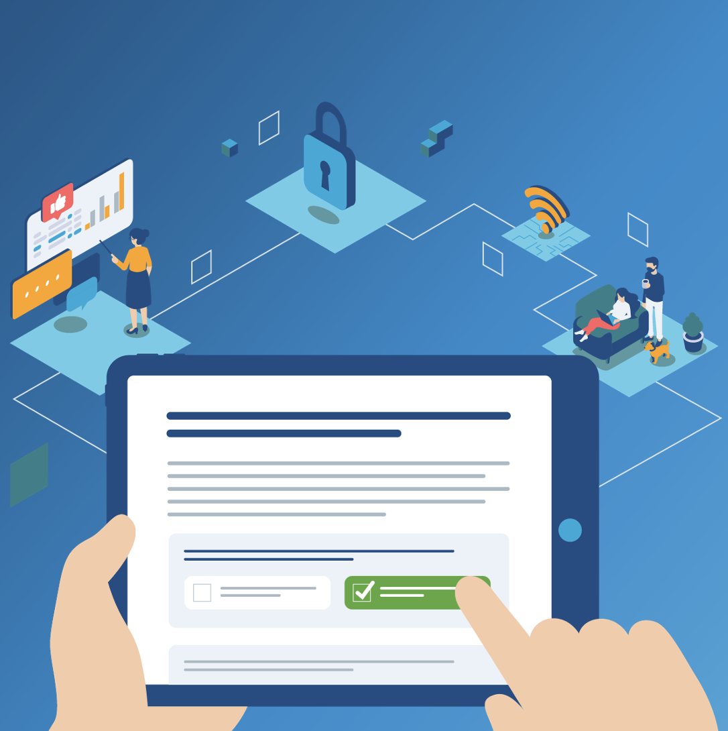
Ausstattung
Ausstattung
Ausstattung
iStock.com/Oksana Latysheva
iStock.com/Oksana Latysheva, SpicyTruffel
iStock.com/Oksana Latysheva, SpicyTruffel, Tetiana Lazunova
2.4 Die technische Infrastruktur prüfen
2.5 Nutzung der Geräte organisieren
2.6 Schuleigene Geräte verwalten und konfigurieren
Aktuelle schulische Gegebenheiten und technische Ressourcen
Aufbewahrung, Ausleihe und Sicherstellung der Einsatzbereitschaft der Geräte
Passende Konfiguration für schulische Endgeräte

Slide 18



Leitfrage: Wie können die Geräte so konfiguriert werden, dass sie störungsfrei im Unterricht genutzt werden können?
Verwaltung mobiler Endgeräte
Der administrative Aufwand kann durch eine zentrale Lösung (z. B. Mobile-Device-Management MDM) reduziert werden.
Anpassung der Geräte an den Unterrichtsalltag
Zudem spielen folgende medienerzieherische und pädagogische Ziele im Unterrichtsalltag eine Rolle:
reizarme Lernumgebung: einfache, übersichtliche Gestaltung der Bildschirme
Deaktivierung nicht gewünschter Gerätefunktionen
Beschränkung der Berechtigungen
technische Lösungen zur Begleitung des
(Medien-)Nutzungsverhaltens
Anpassung an die Förderschwerpunkte
Datenschutz und Datensicherheit
Technische Nutzungskonzepte (z.B. Gastmodus, Kioskmodus etc.)
pädagogische Maßnahmen (z. B. Verhaltensregeln, Sicherung der schülereigenen Ergebnisse und sicheres Löschen von Daten früherer Nutzer und Nutzerinnen)
Grundlegende Informationen zum MDM sowie Konfigurationsempfehlungen finden Sie unter dem Link im mebis Magazin.
Leitfrage: Wie organisiert man die Abläufe, damit die Geräte funktionsfähig im Unterricht eingesetzt werden können?
Notwendige Absprachen:
Klärung von Zuständigkeiten für die routinemäßige Überprüfung und das Laden der mobilen Geräte
Konzeption eines Ausleihsystems
Formulierung von Anforderungen an die Konfiguration der Geräte
Organisatorische und technische Lösungen für die Löschung von personenbezogenen Daten
Möglichkeiten zur Datenspeicherung und zum Datenaustausch
Ggf. ist eine Festlegung von Nutzungsbedingungen in Abstimmung mit dem Schulaufwandsträger sinnvoll, insbesondere wenn die Geräte längerfristig oder projektbezogen an die Lernenden ausgeliehen werden:
Zweck der Nutzung
Verantwortlichkeit für die Funktionsfähigkeit und Sicherheit der Geräte
Verhalten bei Auftreten eines Defekts
Rückgabe der Geräte
Einen Überblick über relevante Fragestellungen, Nutzungsbedingungen sowie Erfahrungsberichte aus der Praxis finden Sie unter dem Link im mebis Magazin.
Leitfrage: Welche technischen Voraussetzungen sind gegeben und wie können die Geräte in die bestehende Infrastruktur integriert werden?
Ist-Stand-Analyse (Technik)
Möglichkeit der drahtlosen Übertragung der Bildschirminhalte der Schülergeräte auf eine Großbilddarstellung im Klassenzimmer (Screen Mirroring/Spiegelung)
ausreichend Auflademöglichkeiten
Breitbandanschluss und eine ausreichende WLAN-Ausleuchtung
vorhandene schulische Endgeräte
bestehende Nutzungskonzepte
Ggf. sind technische Lösungen wie WLAN-Jugendschutzfilter, SafeSearch-Einstellungen oder sichere Browsereinstellungen sinnvoll, um ungeeignete Inhalte zu blockieren.
Votum des Beraterkreises zur IT-Ausstattung berücksichtigen
Empfehlungen zur Konzeption des Schulnetzwerkes
Empfehlungen zur Ausstattung der digitalen Klassenzimmer oder Integration von mobilen Endgeräten in die schulische IT-Struktur
Eine Orientierungshilfe zu sinnvollen technischen Rahmenbedingungen sowie einen Fragebogen zur Evaluation der eigenen IT-Ausstattung finden Sie unter dem Link im mebis Magazin.
* Verantwortliche, Ansprechpersonen, Koordinierende, Gremium, Arbeitskreise an jeweiliger Schule ** vorhandene Konzepte mit Anschlussfähigkeit, zum Aufbauen bzw. zur Integration, Anbindung, Überarbeitung, Anpassung *** Innovationsteam, BdB, RLFB, ALP-Dillingen, Stabsstelle etc.
* Verantwortliche, Ansprechpersonen, Koordinierende, Gremium, Arbeitskreise an jeweiliger Schule ** vorhandene Konzepte mit Anschlussfähigkeit, zum Aufbauen bzw. zur Integration, Anbindung, Überarbeitung, Anpassung *** Innovationsteam, BdB, RLFB, ALP-Dillingen, Stabsstelle etc.
* Verantwortliche, Ansprechpersonen, Koordinierende, Gremium, Arbeitskreise an jeweiliger Schule ** vorhandene Konzepte mit Anschlussfähigkeit, zum Aufbauen bzw. zur Integration, Anbindung, Überarbeitung, Anpassung *** Innovationsteam, BdB, RLFB, ALP-Dillingen, Stabsstelle etc.
Mehr zu diesen Themen
im mebis Magazin
https://mebis.bycs.de/fs/22060
https://mebis.bycs.de/fs/22050
https://mebis.bycs.de/fs/22040

Slide 19



Rahmenbedingungen
Rahmenbedingungen
Rahmenbedingungen
iStock.com/Oksana Latysheva, SpicyTruffel
iStock.com/Irina_Strelnikova, Oksana Latysheva
iStock.com/Oksana Latysheva, SpicyTruffel
3.1 Grundlegende
Gedanken zur Medienerziehung einbeziehen
3.2 Zeithorizont für die Umsetzung des Ausstattungskonzepts festlegen
3.3 Sich für einen verlässlichen
pädagogischen Rahmen entscheiden
Präventive, reflexive und interventive pädagogische Maßnahmen
Pädagogische und organisatorische Aspekte
Notwendige Absprachen im Kollegium für einen lernförderlichen Unterricht

Slide 20
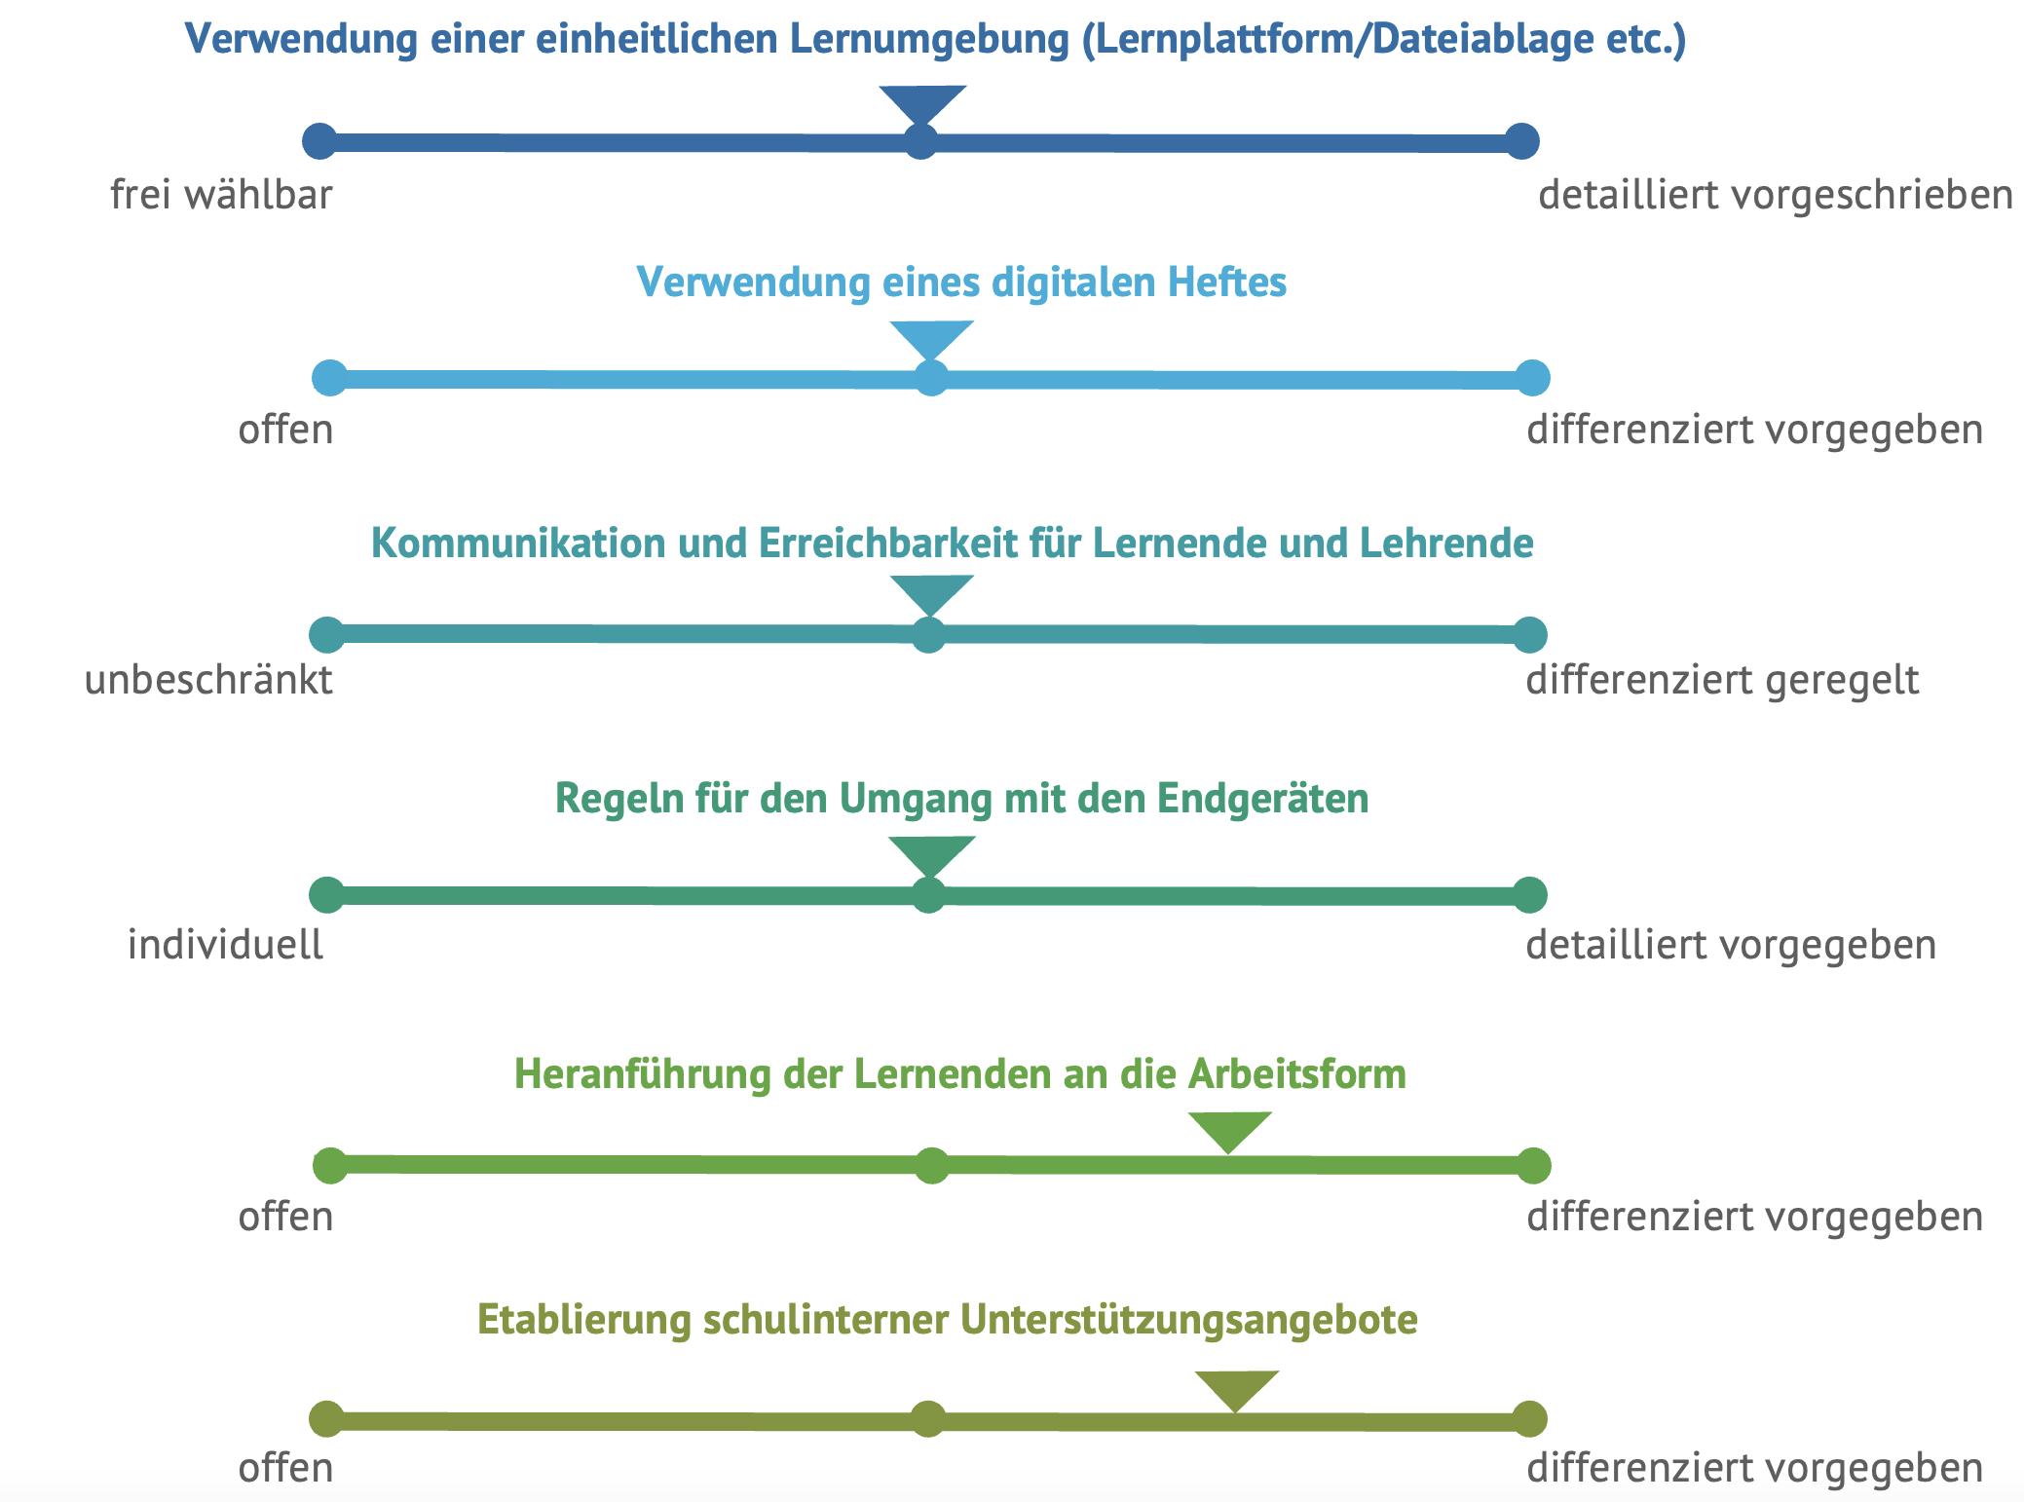



Verlässliche pädagogische Rahmenbedingungen etablieren
Sinnvolle Absprachen zu folgenden Aspekten treffen:
Verwendung einer einheitlichen Lernumgebung (Lernplattform, Dateiablage etc.) und ggf. Einsatz digitaler Hefte
Kommunikation und Erreichbarkeit
Umgang mit den Endgeräten
Heranführen der Lernenden an die neue Arbeitsform
Etablieren schulinterner Unterstützungsangebote
Ziel
Orientierung für Lernende
Erleichterung des Unterrichtsalltags für Lehrkräfte
Konkretisierung des Schulprofils
Stärkung der Erziehungspartnerschaft
Entscheidungshilfen, Impulse zur Ausgestaltung sowie Beispiele von Regelvereinbarungen finden Sie unter dem Link im mebis Magazin.
Schrittweise Einführung des Lernens mit mobilen Endgeräten
Mitbedenken und Erweitern von bestehenden Konzepten als Grundlage für die Weiterplanung
Ggf. Einstieg über Poolgeräte
Zu beachtende Aspekte
unterrichtliche Ziele (z. B. spiralcurricularer Aufbau ausgewählter Kompetenzen bzw. Arbeitsformen)
organisatorische Überlegungen (z. B. Klassenneubildungen, Wartungsaufwand, Aufbewahrung der Geräte, Lade-Infrastruktur, Wünsche der Beteiligten, Anzahl der zur Verfügung stehenden Geräte etc.)
Alter und Entwicklungsstand der Schülerinnen und Schüler
erwarteter Unterstützungsbedarf der Lernenden (z. B. nach Alter und Förderschwerpunkt)
Umsetzungsbeispiele aus der Praxis finden Sie unter dem Link im mebis Magazin.
Zielsetzung
Heranführen an einen sicheren und kompetenten Umgang mit den Geräten und deren Anwendungen im Rahmen eines Einarbeitungskonzepts
Förderung einer reflektierten Mediennutzung (z. B. bei der Einhaltung der Regeln, Sensibilisieren für kritisches Mediennutzungsverhalten in und außerhalb der Schule)
Nutzung der veränderten Möglichkeiten durch die Arbeit mit den Endgeräten zur Vermittlung von Fähigkeiten in den verschiedenen Medienkompetenzbereichen
Faktoren für eine gelingende Medienerziehung
Lehrkräfte vorbereiten
Rechtliche Vorgaben beachten
Gemeinsam mit den Lernenden Regeln entwickeln
Erziehungsberechtigte einbeziehen
Regelmäßige Überprüfung und Anpassung
Maßnahmen der Medienerziehung
Prävention
Intervention
Reflexion
Einen Überblick über erforderliche medienerzieherische Maßnahmen sowie Umsetzungsimpulse aus der Praxis finden Sie unter dem Link im mebis Magazin.
* Verantwortliche, Ansprechpersonen, Koordinierende, Gremium, Arbeitskreise an jeweiliger Schule ** vorhandene Konzepte mit Anschlussfähigkeit, zum Aufbauen bzw. zur Integration, Anbindung, Überarbeitung, Anpassung *** Innovationsteam, BdB, RLFB, ALP-Dillingen, Stabsstelle etc.
* Verantwortliche, Ansprechpersonen, Koordinierende, Gremium, Arbeitskreise an jeweiliger Schule ** vorhandene Konzepte mit Anschlussfähigkeit, zum Aufbauen bzw. zur Integration, Anbindung, Überarbeitung, Anpassung *** Innovationsteam, BdB, RLFB, ALP-Dillingen, Stabsstelle etc.
* Verantwortliche, Ansprechpersonen, Koordinierende, Gremium, Arbeitskreise an jeweiliger Schule ** vorhandene Konzepte mit Anschlussfähigkeit, zum Aufbauen bzw. zur Integration, Anbindung, Überarbeitung, Anpassung *** Innovationsteam, BdB, RLFB, ALP-Dillingen, Stabsstelle etc.
https://mebis.bycs.de/fs/23030
https://mebis.bycs.de/fs/23020
https://mebis.bycs.de/fs/23010

Slide 21



Planung
Planung
Planung
iStock.com/Oksana Latysheva, Sensvector, SpicyTruffel
iStock.com/Irina_Strelnikova, Oksana Latysheva
iStock.com/Oksana Latysheva, Sensvector
4.1 Einen Zeitplan erstellen
4.2 Medienbezogene Kompetenzen im Kollegium systematisch entwickeln
4.3 Angebote und Maßnahmen für Lernen-de und Erziehungsbe-rechtigte abstimmen
Tipps und Vorlagen zur Prozessgestaltung
Fortbildungsplanung, Etablierung von Unterstützungssystemen und Förderung der Kooperation im Kollegium
Überblick über Maßnahmen und Angebote

Slide 22


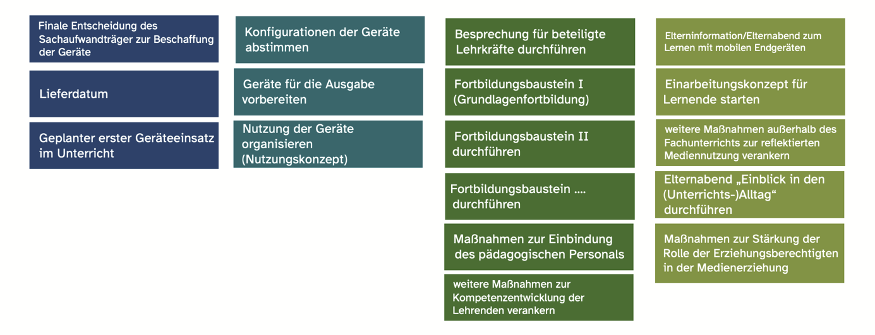







Medienerzieherische Angebote und Maßnahmen
Die folgenden QR-Codes führen zu weiteren Informationen zu den einzelnen Unterthemen (vgl. auch Erweiterungskarten).
Medienerzieherische Maßnahmen für Lernende planen und gemeinsam umsetzen
  Heranführen an einen sicheren und kompetenten Umgang mit den Geräten
  Förderung einer reflektierten Mediennutzung
  Vermittlung weiterer Fähigkeiten
  und Kompetenzen
Absprachen zum Umgang mit den Endgeräten ausgestalten
Einarbeitungskonzept für Lernende etablieren
Medienpädagogische Angebote für Erziehungsberechtigte anpassen
Weiterführende Informationen zu jedem dieser Themen finden Sie unter den Links im mebis Magazin.
Maßnahmen zur gezielten Vorbereitung der Lehrkräfte und des sonstigen (pädagogischen) Personals auf den Unterricht mit mobilen Endgeräten:
Die folgenden QR-Codes führen zu weiteren Informationen zu den einzelnen Unterthemen (vgl. auch Erweiterungskarten).
Fortbildungsplanung anpassen
  fach- und mediendidaktische Kenntnisse
  technische Handlungskompetenz
  medienerzieherische Kenntnisse
Einarbeitungskonzept für Lehrende und das pädagogische Personal etablieren
Schulinterne Unterstützungsstrukturen etablieren
Weiterführende Informationen zu jedem dieser Themen finden Sie unter den Links im mebis Magazin.
Zielsetzung
Überblick über Planungsschritte gewinnen
Planungen des Schulaufwandsträgers und der Schule abstimmen
Sinnvolle Abfolge identifizieren und
Aufgaben koordinieren
feste Termine für künftige Planungen dauerhaft
übernehmen
Visualisierung z. B. mit Karten
Alternativ: digitale Pinnwände (z. B. Taskcards oder mebis Boards), Präsentationssoftware, …
Methode zur Zeitplanerstellung, editierbare Vorlagen sowie Beispiele aus der Praxis finden Sie unter dem Link im mebis Magazin.
* Verantwortliche, Ansprechpersonen, Koordinierende, Gremium, Arbeitskreise an jeweiliger Schule ** vorhandene Konzepte mit Anschlussfähigkeit, zum Aufbauen bzw. zur Integration, Anbindung, Überarbeitung, Anpassung *** Innovationsteam, BdB, RLFB, ALP-Dillingen, Stabsstelle etc.
* Verantwortliche, Ansprechpersonen, Koordinierende, Gremium, Arbeitskreise an jeweiliger Schule ** vorhandene Konzepte mit Anschlussfähigkeit, zum Aufbauen bzw. zur Integration, Anbindung, Überarbeitung, Anpassung *** Innovationsteam, BdB, RLFB, ALP-Dillingen, Stabsstelle etc.
* Verantwortliche, Ansprechpersonen, Koordinierende, Gremium, Arbeitskreise an jeweiliger Schule ** vorhandene Konzepte mit Anschlussfähigkeit, zum Aufbauen bzw. zur Integration, Anbindung, Überarbeitung, Anpassung *** Innovationsteam, BdB, RLFB, ALP-Dillingen, Stabsstelle etc.
https://mebis.bycs.de/fs/24031
https://mebis.bycs.de/fs/24021
https://mebis.bycs.de/fs/24010

Slide 23



Unterricht
Unterricht
Unterricht
iStock.com/Irina_Strelnikova, Medesulda, Oksana Latysheva, SpicyTruffel
iStock.com/Oksana Latysheva, SpicyTruffel
iStock.com/Oksana Latysheva,Sensvector, SpicyTruffel
5.1 Impulse für die Unterrichtsentwicklung setzen
5.2 Lernende zur kompetenten Medien-nutzung befähigen
5.3 Erziehungs-partnerschaft gemeinsam gestalten
Einstieg bewusst gestalten
Impulse für den Fachunterricht
Weiterentwicklung der Zusammenarbeit mit den Erziehungsberechtigten

Slide 24



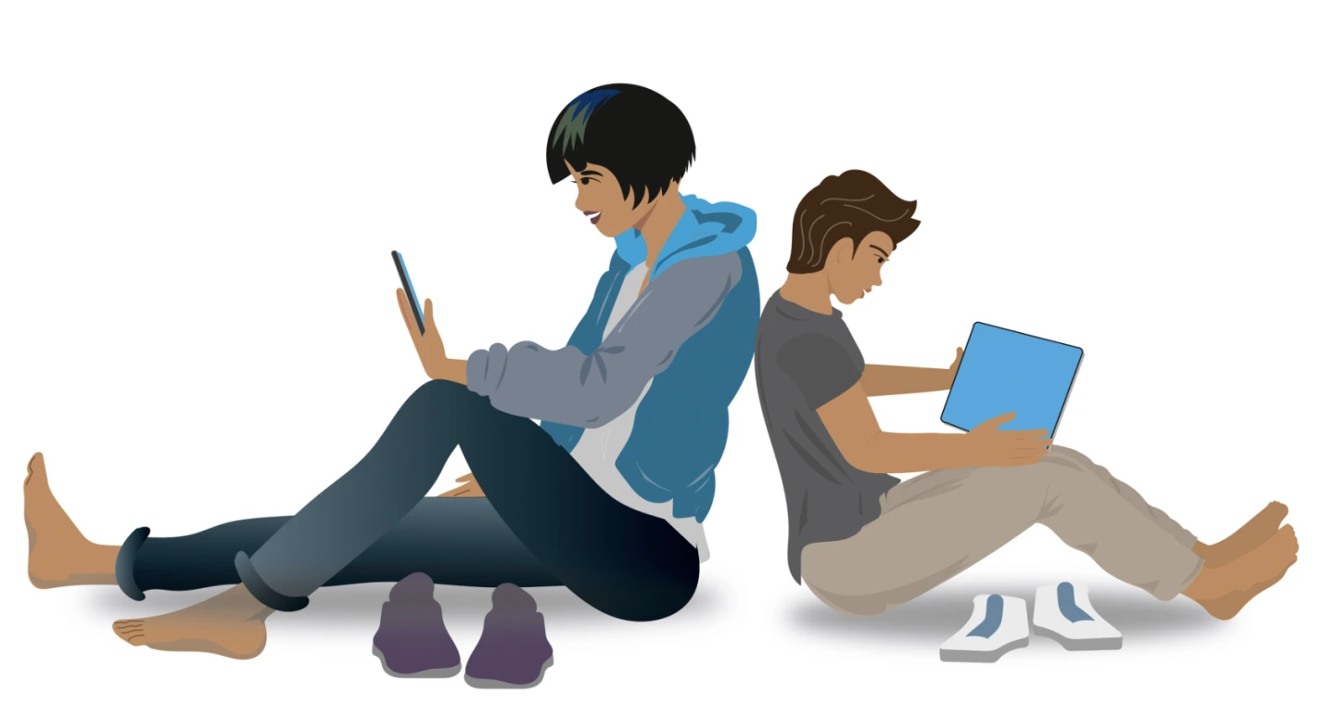
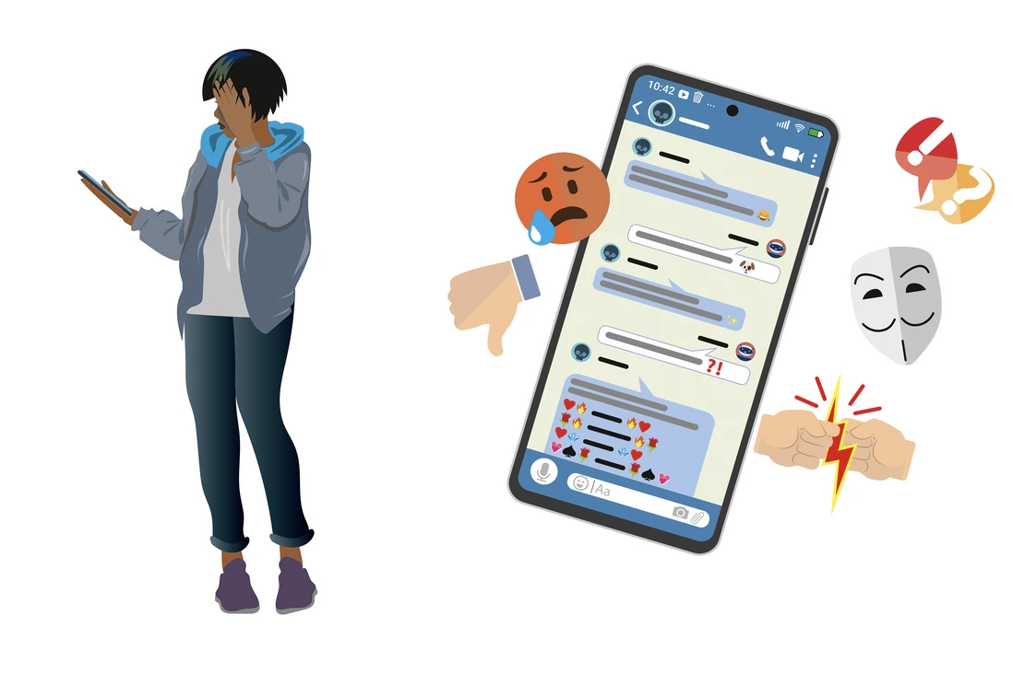
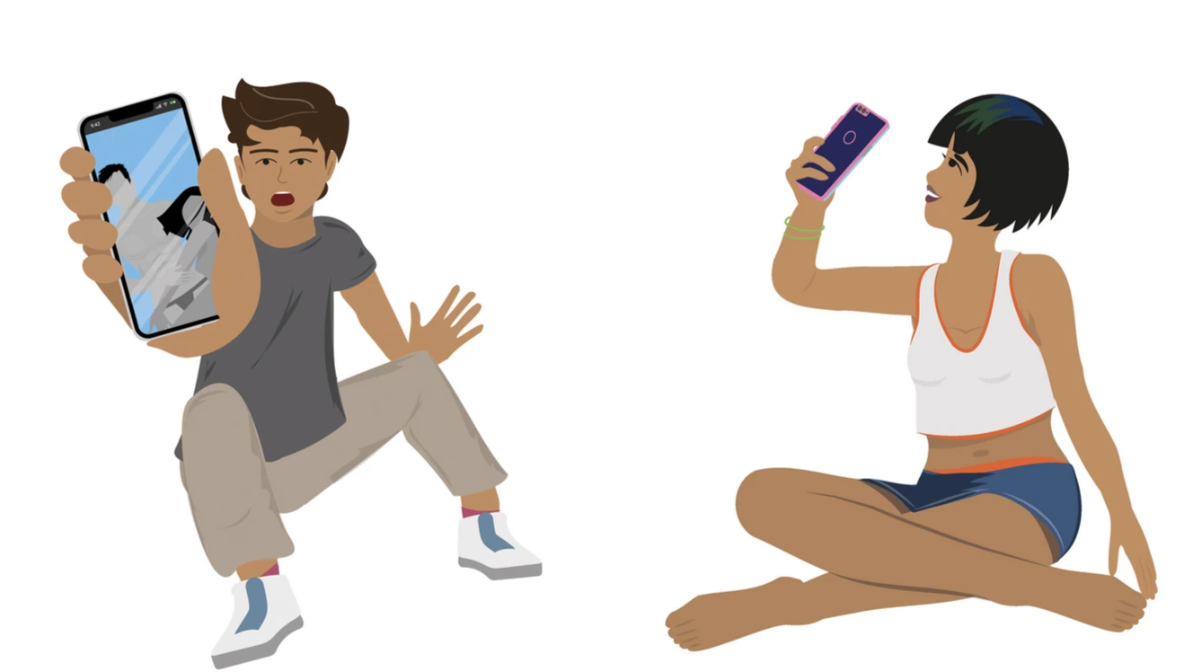




Vorbereitung und Durchführung von Elternabenden mit Materialien der BLM Stiftung Medienpädagogik Bayern zu zentralen Themenbereichen der Medienerziehung
Materialpaket zu folgenden Themen
Medien in der Familie
Social Media
Verletzendes Online-Handeln
Jugendschutz und Sicherheitseinstellungen
Sexualisierte Inhalte und Gewalt
Elternabend: Einblick in den veränderten (Unterrichts-)Alltag ermöglichen
Begleitende Angebote für Erziehungsberechtigte sichten und zur Verfügung stellen
Regelmäßiger Austausch
Weitere Informationen finden Sie unter dem Link im mebis Magazin.
Fächerübergreifendes Bildungs- und Erziehungsziel „Medienbildung/Digitale Bildung“
Basiskompetenzen
Suchen und Verarbeiten
Kommunizieren und Kooperieren
Produzieren und Präsentieren
Analysieren und Reflektieren
Chancen der Medienerziehung innerhalb des Fachunterrichts erkennen und nutzen
Förderung einer reflektierten Mediennutzung durch Verbindung formaler und informeller Lernkontexte und Einbindung von Alltagserfahrungen
Vielfältiger Einsatz von handlungs- und produktionsorientierten Lernformaten
Verknüpfung von Medien- und fachlichem Kompetenzerwerb
Förderung effektiver Lernmethoden
Erweiterung des Nutzungsverhaltens: orts- und zeitunabhängig lernen, sich eigenständig organisieren, kollaborativ arbeiten
Anpassung des Mediencurriculums an die veränderte Ausstattung
Weitere Informationen und Erfahrungsberichte aus der Praxis finden Sie unter dem Link im mebis Magazin
Überblick über Maßnahmen, die den Einstieg erleichtern und definierte Ziele kontinuierlich fortführen
Besprechung für die beteiligten Klassenteams planen
organisatorische und pädagogische
Rahmenbedingungen klären
über Verteilung der Aufgaben und
Verantwortlichkeiten informieren
klare Absprachen zu Schwerpunkten treffen
Gemeinsames Qualitätsverständnis für Unterricht mit digitalen Medien
Effektive Klassenführung
Veranschaulichung
Methodenvielfalt
Lebensweltbezug
Individualisiertes Lernen
Kompetenzorientierte Aufgabenformate und intelligentes Üben
Förderliche Strukturen für die Unterrichtsentwicklung
Zielsetzung auf Unterrichtsebene
formulieren
Kompetenzentwicklung fördern
Kooperationsentwicklung unterstützen
Verlässliche pädagogische Rahmenbedingungen schaffen
Organisatorische Strukturen anpassen
Arbeitsweise im Kollegium verändern
Weiterführende Informationen zu jedem dieser Themen finden Sie unter den Links im mebis Magazin.
* Verantwortliche, Ansprechpersonen, Koordinierende, Gremium, Arbeitskreise an jeweiliger Schule ** vorhandene Konzepte mit Anschlussfähigkeit, zum Aufbauen bzw. zur Integration, Anbindung, Überarbeitung, Anpassung *** Innovationsteam, BdB, RLFB, ALP-Dillingen, Stabsstelle etc.
* Verantwortliche, Ansprechpersonen, Koordinierende, Gremium, Arbeitskreise an jeweiliger Schule ** vorhandene Konzepte mit Anschlussfähigkeit, zum Aufbauen bzw. zur Integration, Anbindung, Überarbeitung, Anpassung *** Innovationsteam, BdB, RLFB, ALP-Dillingen, Stabsstelle etc.
* Verantwortliche, Ansprechpersonen, Koordinierende, Gremium, Arbeitskreise an jeweiliger Schule ** vorhandene Konzepte mit Anschlussfähigkeit, zum Aufbauen bzw. zur Integration, Anbindung, Überarbeitung, Anpassung *** Innovationsteam, BdB, RLFB, ALP-Dillingen, Stabsstelle etc.
https://mebis.bycs.de/fs/25031
https://mebis.bycs.de/fs/25020
https://mebis.bycs.de/fs/25011

Slide 25

Qualitätsentwicklung
Unterricht
Planung
Erweiterung
iStock.com/Oksana Latysheva, SpicyTruffel
Im Folgenden finden Sie ergänzende Karten zu den Unterpunkten von
4.2 Medienbezogene Kompetenzen im Kollegium systematisch entwickeln
4.3 Angebote und Maßnahmen für Lernende und Erziehungsberechtigte abstimmen
5.1 Impulse für die Unterrichtsentwicklung setzen
5.3 Erziehungspartnerschaft gemeinsam gestalten
Diese Karten können bei Bedarf das grundlegende Kartenset ergänzen.
iStock.com/Oksana Latysheva,Sensvector, SpicyTruffel
iStock.com/Irina_Strelnikova, Oksana Latysheva
6. Kontinuierliche Qualitätsentwicklung der Handlungsfelder durchführen
4.2.1 Fortbildungs-planung an die Aus-stattung anpassen
Einführung eines kontinuierlichen Qualitätsmanagements
Fortbildungsplanung und Förderung der Kooperation im Kollegium

Slide 26
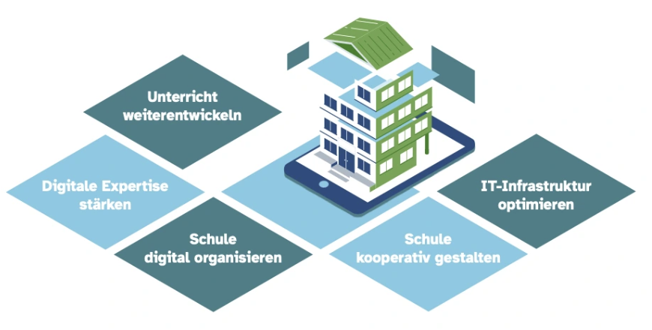

Vorgehen / Schritte
Identifikation des Fortbildungsbedarfs
Planung der Fortbildungen (Formate, Zeitplan und Angebote)
Evaluation und Weiterentwicklung der Fortbildungsplanung, Übernahme in das Medienkonzept (Fortbildungsplan)
Zentrale Fragen zur Anpassung der Fortbildungsplanung
Welche Fortbildungsinhalte sind relevant?
  Welche kurzfristigen Maßnahmen sind zur Vorbereitung der Lehrkräfte auf die veränderte Unterrichtssituation nötig (Einarbeitungskonzept für Lehrkräfte)?
  Ist die mittelfristige Fortbildungsplanung an der angestrebten Unterrichtsentwicklung ausgerichtet?
Wann werden diese Inhalte vermittelt?
Welche Formate eignen sich für die eigene Schule?
Wer bietet die Fortbildungen an (Verknüpfung von schulinternen, lokalen, regionalen und zentralen Angeboten)?
Impulse zu den zentralen Fragestellungen sowie Beispiele aus der Praxis finden Sie unter dem Link im mebis Magazin.
Leitfragen:
Sind die eingesetzten Ressourcen und Maßnahmen wirksam und fördern sie das Lernen von Schülerinnen und Schülern?
Was hat sich bewährt und wo liegen noch Chancen für eine Verbesserung?
Die gesamte Schulgemeinschaft im Blick
Qualitätsentwicklung unter Berücksichtigung der Erfahrungen der gesamten Schulgemeinschaft durch regelmäßiges und systematisches Feedback aller beteiligten Gruppen
Alle Handlungsfelder unter der Lupe
Frage-Items für beteiligte Personengruppen sowie Impulse zur Weiterentwicklung der fünf Handlungsfelder finden Sie unter dem Link im mebis Magazin.
* Verantwortliche, Ansprechpersonen, Koordinierende, Gremium, Arbeitskreise an jeweiliger Schule ** vorhandene Konzepte mit Anschlussfähigkeit, zum Aufbauen bzw. zur Integration, Anbindung, Überarbeitung, Anpassung *** Innovationsteam, BdB, RLFB, ALP-Dillingen, Stabsstelle etc.
* Verantwortliche, Ansprechpersonen, Koordinierende, Gremium, Arbeitskreise an jeweiliger Schule ** vorhandene Konzepte mit Anschlussfähigkeit, zum Aufbauen bzw. zur Integration, Anbindung, Überarbeitung, Anpassung *** Innovationsteam, BdB, RLFB, ALP-Dillingen, Stabsstelle etc.
https://mebis.bycs.de/fs/24021
https://mebis.bycs.de/fs/26010

Slide 27
Planung
Planung
Planung
Planung
iStock.com/Irina_Strelnikova, Oksana Latysheva
iiStock.com/Irina_Strelnikova, Oksana Latysheva
iStock.com/Oksana Latysheva, Sensvector
4.2.2 Einarbeitungs-konzept für Lehrende und das pädagogische Personal etablieren
4.2.3 Schuleigene Unterstützungs-
strukturen etablieren
4.3.1 Medienerzieh-erische Maßnahmen planen und gemeinsam umsetzen
Überblick über relevante Bereiche
Vorlagen und Konzepte für
die Ausgestaltung
Medienerzieherische Maßnahmen in der Unterrichtspraxis

Slide 28
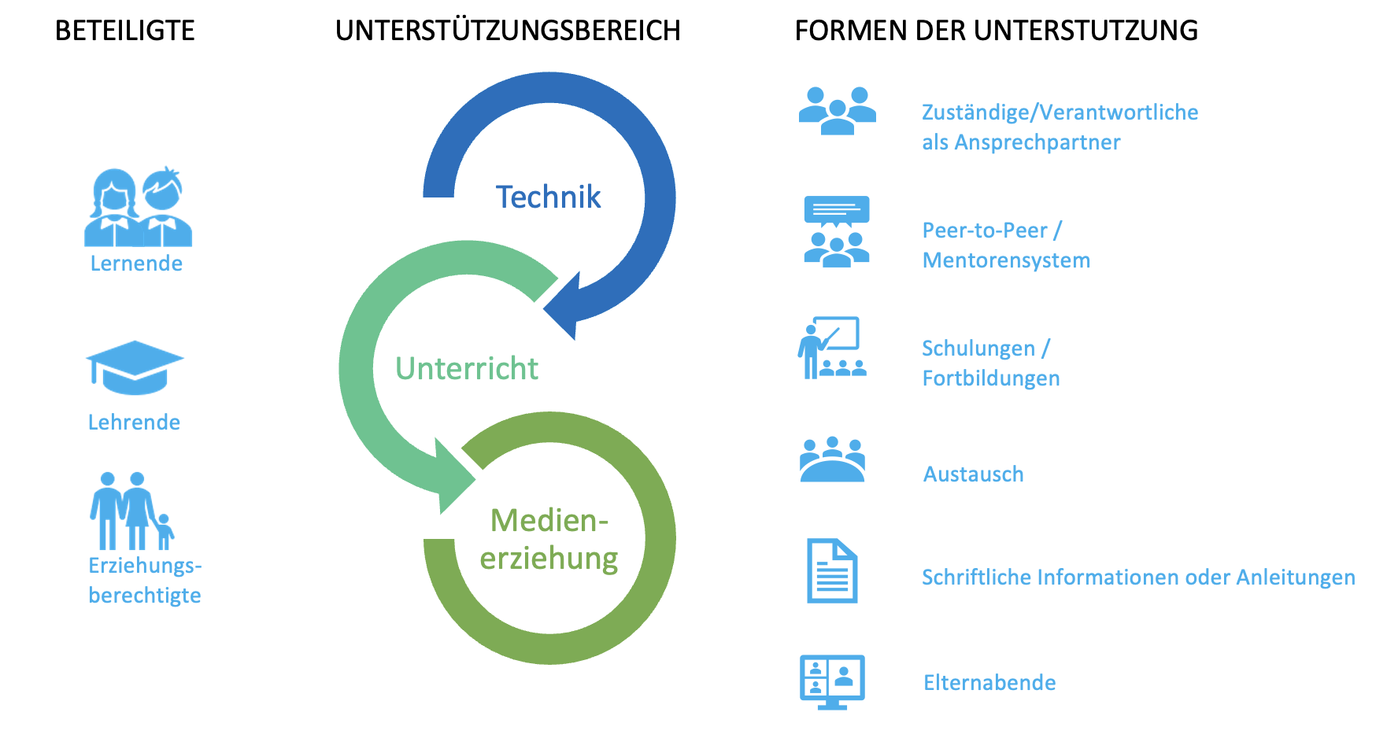

Zentrale Lernziele
sicherer und kompetenter Umgang mit dem Gerät
Förderung einer reflektierten Mediennutzung
Vermittlung von Fähigkeiten in verschiedenen Medienkompetenzbereichen
Maßnahmen
Integration in das Einarbeitungskonzept
Medienerziehung als fester Bestandteil der Klassenführung
Integration in den Unterrichtsalltag
Maßnahmen im Verlauf des Schuljahres außerhalb des Unterrichts
Gemeinsame Absprachen zu
Welche Kenntnisse, Fähigkeiten und Arbeitstechniken sollen vermittelt werden?
In welcher Jahrgangsstufe?
In welchem Unterrichtsfach?
Wie können digitale Medien für Lernprozesse zielführend eingesetzt werden?
Das schuleigene Mediencurriculum ist hierbei ein nützliches Planungsinstrument
Angebote und Maßnahmen zur Förderung des Medienkompetenzerwerbs finden Sie unter dem Link im mebis Magazin.
Formen und Ebenen von Unterstützungsangeboten
Etablierung verlässlicher Unterstützungsmaßnahmen
Sinnvoll ist, die Unterstützungsmaßnahmen in bestehende schulinterne Strukturen und in den Schulentwicklungsprozess organisch einzubinden.
Verschiedene Formen und Ebenen von Unterstützungsangeboten sowie Maßnahmen zur Etablierung finden Sie unter dem Link im mebis Magazin.
Inhaltsbereiche im Überblick
Kenntnis über unterrichtliche Vereinbarungen, beispielsweise Leitlinien zur einheitlichen Nutzung von Lernumgebungen
oder digitalen Heften
Wissen, um das Lehrergerät und die Technik im Klassenzimmer sicher zu handhaben
Fertigkeit, den Workflow anzupassen: Beginnend bei der Verteilung von Lernmaterialien, dem Bearbeiten und Einreichen von Aufgaben sowie der Überprüfung von Lernständen inklusive der Möglichkeit, Feedback zu geben
Fertigkeit, bestehende Unterrichtsmaterialien anzupassen und digital zu erweitern
Fertigkeit, Kommunikationsmittel zur Unterstützung des Lernprozesses einzusetzen
Fertigkeit, die Klassenführung an die veränderte Ausstattung anzupassen
Wissen über assistive Hilfsmittel bei spezifischen Beeinträchtigungen der Lernenden
Ausarbeitung der Inhalte zu einem Konzept
Empfehlungen zur inhaltlichen Ausgestaltung des Einarbeitungskonzepts und Beispiele aus der Praxis finden Sie unter dem Link im mebis Magazin.
* Verantwortliche, Ansprechpersonen, Koordinierende, Gremium, Arbeitskreise an jeweiliger Schule ** vorhandene Konzepte mit Anschlussfähigkeit, zum Aufbauen bzw. zur Integration, Anbindung, Überarbeitung, Anpassung *** Innovationsteam, BdB, RLFB, ALP-Dillingen, Stabsstelle etc.
* Verantwortliche, Ansprechpersonen, Koordinierende, Gremium, Arbeitskreise an jeweiliger Schule ** vorhandene Konzepte mit Anschlussfähigkeit, zum Aufbauen bzw. zur Integration, Anbindung, Überarbeitung, Anpassung *** Innovationsteam, BdB, RLFB, ALP-Dillingen, Stabsstelle etc.
* Verantwortliche, Ansprechpersonen, Koordinierende, Gremium, Arbeitskreise an jeweiliger Schule ** vorhandene Konzepte mit Anschlussfähigkeit, zum Aufbauen bzw. zur Integration, Anbindung, Überarbeitung, Anpassung *** Innovationsteam, BdB, RLFB, ALP-Dillingen, Stabsstelle etc.
https://mebis.bycs.de/fs/24031
https://mebis.bycs.de/fs/24023
https://mebis.bycs.de/fs/24022

Slide 29
Planung
Planung
Planung
iStock.com/Oksana Latysheva, Sensvector
iStock.com/Oksana Latysheva, Sensvector
iStock.com/Oksana Latysheva, Sensvector
4.3.2 Absprachen zum Umgang mit den End-geräten ausgestalten
4.3.3 Einarbeitungs-
konzept für
Lernende etablieren
4.3.4 Medienpädagogische Angebote für die Erzieh-ungsberechtigten anpassen
Vorlagen und Impulse zur Erstellung
von Regeln
Vorlagen und Konzepte für
die Ausgestaltung
Elternarbeit im Bereich der Medienerziehung

Slide 30
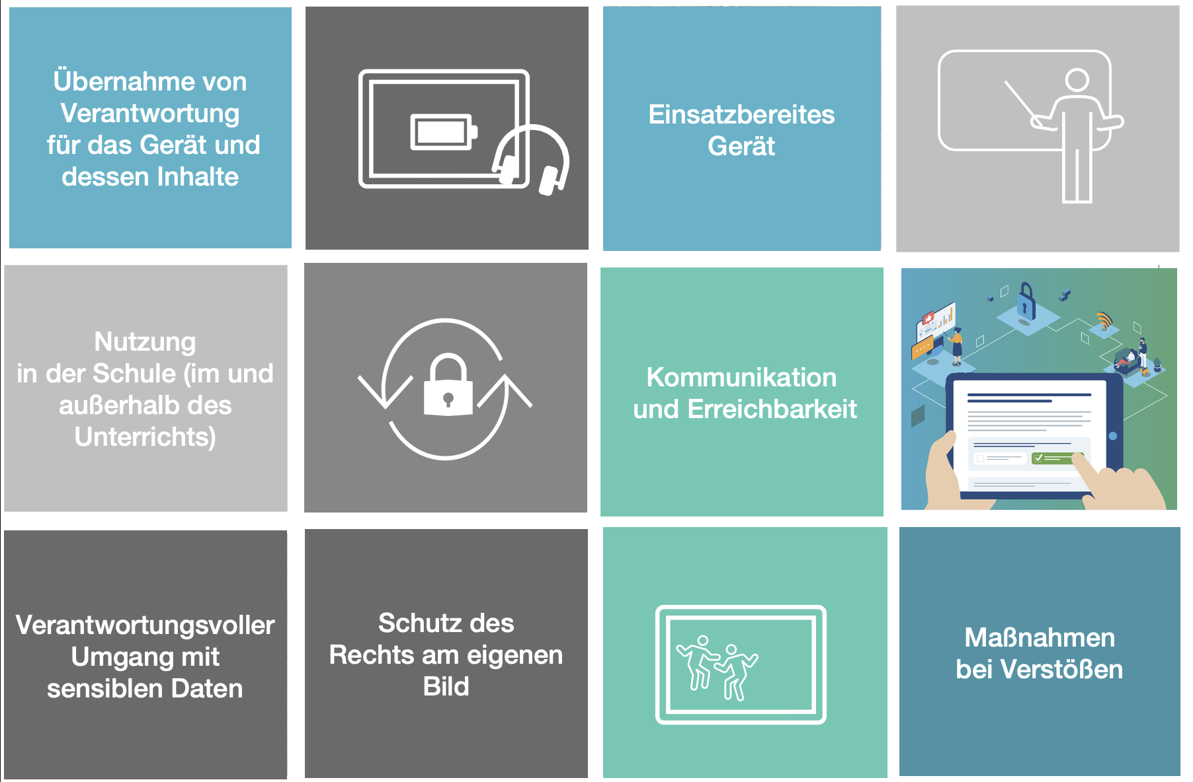
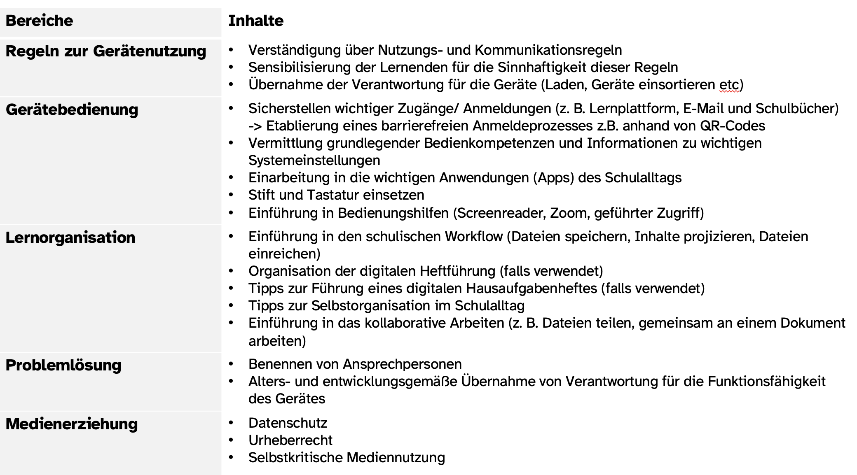


Optimierung der bestehenden Elternarbeit im Bereich der Medienerziehung
Vier zentrale Fragen:
Welche Inhalte sind für die Erziehungsberechtigten relevant und in welcher Jahrgangsstufe verorten wir diese?
Welche (Unterstützungs-)Angebote wollen wir als Schule anbieten?
Wie gestalten wir das Unterstützungsangebot?
Welche Werkzeuge und Formate sind dafür geeignet?
Ziel ist die Etablierung niederschwelliger
Informations-, Austausch- und Beratungsstrukturen.
Falls die Geräte den Lernenden mit nach Hause gegeben werden, ist ebenfalls eine Einbindung der Erziehungsberechtigten notwendig, da…
die technischen Voraussetzungen geschaffen werden müssen (z.B. Einbindung in das häusliche WLAN, Jugendschutz)
Nutzungsvereinbarungen und Leihverträge unterschrieben werden müssen.
Weitere Informationen finden Sie unter dem Link im mebis Magazin.
Wichtige Fragestellungen
Was müssen die Schülerinnen und Schüler mit
dem und über das neue Medium lernen?
Wer übernimmt die Vermittlung
des Einarbeitungskonzepts?
Wann und wie finden die Bausteine
des Einarbeitungskonzepts statt?
Wie wird das fertige Konzept an die Kolleginnen
und Kollegen weitergegeben und implementiert?
Die Auswahl der Inhalte richtet sich nach der jeweiligen Ausstattungsvariante.
Umsetzungsbeispiele aus der Praxis
Einarbeitung in die Grundbedienung
Unterstützungsangebote für die Klassenleitung
Eine Planungsgrundlage für die Entwicklung eines schuleigenen Einarbeitungskonzepts sowie Checklisten zu den Inhalten finden Sie unter dem Link im mebis Magazin.
Regelungsbedarf in verschiedenen Bereichen
Nutzungsordnung für IT-Infrastruktur und Internet
Nutzungsregelungen digitaler Endgeräte außerhalb des Unterrichts (auch private Nutzung)
Nutzungsregelungen digitaler Endgeräte im Unterricht
Absprachebedürftige Inhalte und Situationen
Beispielkonzepte und -vereinbarungen aus
der Praxis, Tipps sowie gesetzliche Grundlagen
finden Sie unter dem Link im mebis Magazin.
* Verantwortliche, Ansprechpersonen, Koordinierende, Gremium, Arbeitskreise an jeweiliger Schule ** vorhandene Konzepte mit Anschlussfähigkeit, zum Aufbauen bzw. zur Integration, Anbindung, Überarbeitung, Anpassung *** Innovationsteam, BdB, RLFB, ALP-Dillingen, Stabsstelle etc.
* Verantwortliche, Ansprechpersonen, Koordinierende, Gremium, Arbeitskreise an jeweiliger Schule ** vorhandene Konzepte mit Anschlussfähigkeit, zum Aufbauen bzw. zur Integration, Anbindung, Überarbeitung, Anpassung *** Innovationsteam, BdB, RLFB, ALP-Dillingen, Stabsstelle etc.
* Verantwortliche, Ansprechpersonen, Koordinierende, Gremium, Arbeitskreise an jeweiliger Schule ** vorhandene Konzepte mit Anschlussfähigkeit, zum Aufbauen bzw. zur Integration, Anbindung, Überarbeitung, Anpassung *** Innovationsteam, BdB, RLFB, ALP-Dillingen, Stabsstelle etc.
https://mebis.bycs.de/fs/24034
https://mebis.bycs.de/fs/24033
https://mebis.bycs.de/fs/24032

Slide 31
Unterricht
Unterricht
Unterricht
iStock.com/Irina_Strelnikova, Medesulda, Oksana Latysheva, SpicyTruffel
iStock.com/Irina_Strelnikova, Medesulda, Oksana Latysheva, SpicyTruffel
iStock.com/Irina_Strelnikova, Medesulda, Oksana Latysheva, SpicyTruffel
5.1.1 Besprechung für
die beteiligten Klassenteams planen und durchführen
5.1.2 Gemeinsames Qualitätsverständnis für Unterricht mit digitalen Medien entwickeln
5.1.3 Förderliche Strukturen für die Unterrichtentwicklung schaffen
Vorbereitung der Klassenteams auf
das neue Unterrichtssetting
Vorschläge zur Zielfindung
Impulse zur Ausgestaltung

Slide 32
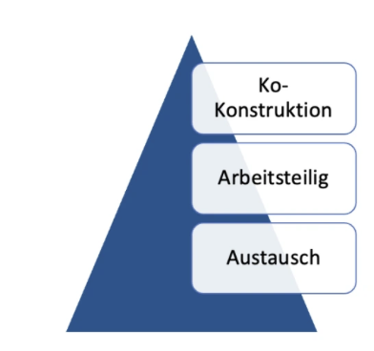
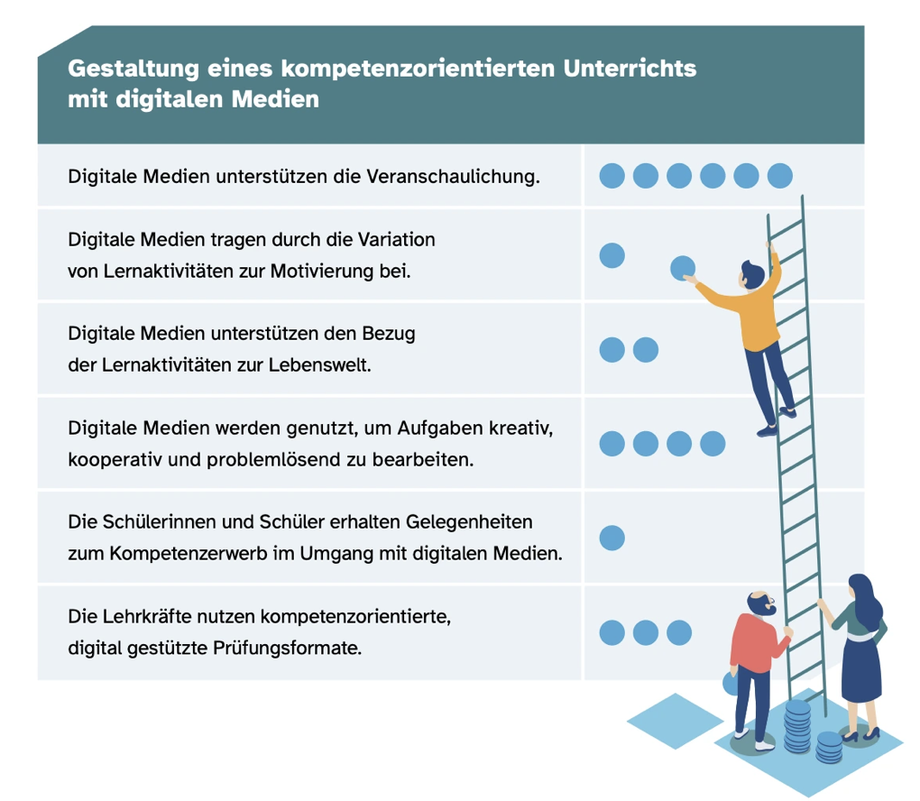

Förderliche Strukturen für nachhaltige Unterrichtsentwicklung
Basis: Kompetenz und Bereitschaft der Lehrkräfte
Zielsetzung auf Unterrichtsebene formulieren
(→ Medienkonzept, → Qualitätstableau, → Zielformulierung, → Verankerung im Schulentwicklungsprogramm)
Kompetenzentwicklung fördern
(→ Fortbildungsplan, → DigCompEdu Bavaria)
Kooperationsentwicklung unterstützen
(Ko-Konstruktion/ Arbeitsteilung/Austausch,
intern und extern)
Verlässliche pädagogische Rahmenbedingungen schaffen (Absprachen zum Workflow,
Heranführen der Lernenden an die Arbeitsweise etc.)
Organisatorische Strukturen anpassen (Doppelstunden, Raumstruktur)
Vom angeleitet werden zum eigenen Anleiten; Arbeitsweise im Kollegium verändern
Weitere Informationen sowie Praxisberichte zur Kooperationsentwicklung finden Sie unter dem Link im mebis Magazin.
Qualitätsmerkmale guten Unterrichts reflektieren und weiterentwickeln
  Effektive Klassenführung
  Veranschaulichung
  Methodenvielfalt
  Lebensweltbezug
  Individualisiertes Lernen
  Kompetenzorientierte Aufgabenformate und intelligentes Üben
Methode zur gemeinsamen Schwerpunktsetzung
Weitere Informationen zu den Qualitätsmerkmalen guten Unterrichts in der digitalen Welt finden Sie unter dem Link im mebis Magazin.
Warum ist die Besprechung der Lehrkräfte und des pädagogische Fachpersonals in den beteiligten Klassen wichtig?
Ziele:
organisatorische Rahmenbedingungen klären (z. B. Ausleihsystem etc.)
pädagogische Rahmenbedingungen klären (Nutzungsregeln, Workflow etc.),
Sicherheit für die neuen Aufgaben durch gemeinsam entwickelte Maßnahmen geben (Einarbeitungskonzept, Elternabende etc.),
über die Verteilung der Aufgaben und Verantwortlichkeiten informieren sowie Ansprechpersonen benennen und
klare Absprachen zu Schwerpunkten der gemeinsamen unterrichtlichen und erzieherischen Arbeit in der Schule treffen.
Weitere Informationen und Praxisbeispiele anderer Schulen finden Sie unter dem Link im mebis Magazin
* Verantwortliche, Ansprechpersonen, Koordinierende, Gremium, Arbeitskreise an jeweiliger Schule ** vorhandene Konzepte mit Anschlussfähigkeit, zum Aufbauen bzw. zur Integration, Anbindung, Überarbeitung, Anpassung *** Innovationsteam, BdB, RLFB, ALP-Dillingen, Stabsstelle etc.
* Verantwortliche, Ansprechpersonen, Koordinierende, Gremium, Arbeitskreise an jeweiliger Schule ** vorhandene Konzepte mit Anschlussfähigkeit, zum Aufbauen bzw. zur Integration, Anbindung, Überarbeitung, Anpassung *** Innovationsteam, BdB, RLFB, ALP-Dillingen, Stabsstelle etc.
* Verantwortliche, Ansprechpersonen, Koordinierende, Gremium, Arbeitskreise an jeweiliger Schule ** vorhandene Konzepte mit Anschlussfähigkeit, zum Aufbauen bzw. zur Integration, Anbindung, Überarbeitung, Anpassung *** Innovationsteam, BdB, RLFB, ALP-Dillingen, Stabsstelle etc.
https://mebis.bycs.de/fs/25013
https://mebis.bycs.de/fs/25012
https://mebis.bycs.de/fs/25011

Slide 33
Impressum:
Dieses Kartendeck wurde im Auftrag
des Bayerischen Staatsministeriums für Unterricht und Kultus vom Staatsinstitut für Schulqualität und Bildungsforschung (ISB) in Zusammenarbeit mit den Beratern digitale Bildung entwickelt.
Herausgeber
Bayerisches Staatsministerium für
Unterricht und Kultus
Salvatorstraße 2, 80333 München
https://www.km.bayern.de/
Redaktion
Staatsinstitut für Schulqualität und Bildungsforschung, Medienabteilung Schellingstraße 155, 80797 München
Gestaltung
Format D,
Hofmannstraße 25-27, 81379 München
Daniel Machauer –
Art Direction + Concept
Illustrationen
ElizaLIV, ilyaliren, Irina_Strelnikova, kadirkaba, Medesulda, Mikhail Trapeznikov, Tetiana Lazunova,
Oksana Latysheva, pop_jop, SpicyTruffel, Sensvector
(von iStock by Getty Images)
Stand: März 2025

